Slide 1
갈라디아서
Dr. Rick Griffith • Singapore Bible College
BibleStudyDownloads.org
당신 최고의 의로움이 충분하지 않을 때
Notes:
You have to applaud the man here who is giving his best effort to put out the fire, even though it has no effect. He certainly looks sincere. But is sincerity enough? It's the same for our relationship with God. The issue for salvation is not how hard you try to be good. The fact is that none of us can be good enough to have our sins forgiven and be put into a right relationship with God. We need help—REAL help! We need God to justify us (declare us not guilty), which is the idea discussed in Galatians.
English still needing translation: slides 69, 85, 87

Slide 2
핵심 단어
167
의롭다 함(칭의)
갈라디아서
Notes:
Justification is the instantaneous legal act of God when he declares a sinner "not guilty" due to Christ's righteousness being applied to this person, which makes him or her righteous in God's sight (cf. notes, 155h). It is being so innocent before God that it's "just-if-I'd" never sinned.

Slide 3
주제
23
믿음으로 의롭다 함을 받음
갈라디아서

Slide 4
핵심구절
167
“사람이 의롭게 되는 것은 율법의 행위로 말미암음이 아니요, 오직 예수 그리스도를 믿음으로
말미암는 줄 알므로, 우리(유대인들)도
그리스도 예수를 믿나니 이는 우리가
율법의 행위로써가 아니고 그리스도를 믿음으로써
의롭다 함을 얻으려 함이라. 율법의 행위로써는
의롭다 함을 얻을 육체가 없느니라.”
(갈라디아서 2:16)

Slide 5
요약적 진술
167
갈라디아서
우리가 믿음에 의해 의롭다 함을 받는다는 것을 붙잡아야 하는 이유는, 사도 바울이 그의 소명과 신학, 그리고 사역에 있어서 그것을 확신했기 때문이다.
적용
당신은 구원을 얻기 위해서, 그리스도를 믿는 믿음에 다른 어떤 조건들, 예컨대, 세례, 방언, 선행 등을 더하는가? 믿음으로 의롭다 함을 받는다는 것의 논리적인 결과는 하나님의 성품을 갖는 것을 뜻한다.
Notes:
우리가 믿음에 의한 의롭다 칭함 받는다는 것을 지지해야 하는 이유는, 바울이 그의 소명과 신학, 그리고 사역에 있어서 그것을 확신했기 때문이다.
당신은 구원을 위해서 그리스도를 믿는 믿음에 다른 어떤 조건들, 예컨대 세례, 방언, 선행 등과 같은 것들을 더하는가?
믿음으로 의롭다 칭함 받음의 논리적인 결과는 하나님의 성품이다.

Slide 6
왕국 진술
27c
거짓 교사들은, 하나님 나라에 들어가기 위해서는
회심을 증명하기 위한 율법의 행위, 특별히 할례를 추가함으로써,
“믿음에 행위를 더함”이라는 공식으로 성도들을 기만했다.
(갈라디아서 6:14-15).
갈라디아서
Notes:
거짓교사들은 하나님 나라에 들어가기 위해서는 회심을 증명하기 위한 율법의 행위, 특별히 할례를 추가함으로써, “믿음 더하기 행위”라는 공식으로 성도들을 기만했다. (5:6)
그러나 중요한 것은 믿음으로 새로운 피조물이 되는 것이다. (6:14-15)

Slide 7
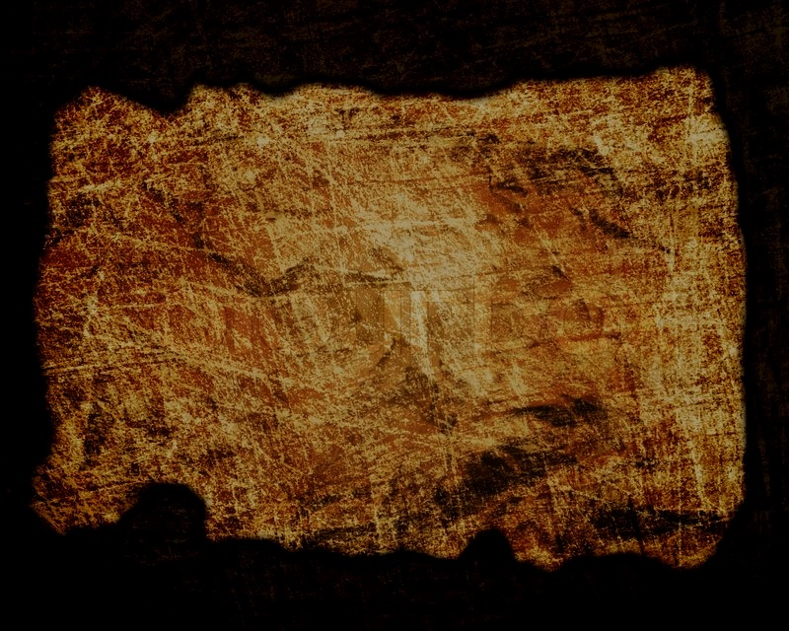
언약
27c
모세의 언약은 이스라엘에게 죄를 드러내기 위해 잘 섬겼으나(갈 3:23-25), 그것은 이스라엘과 오늘날의 성도들을 구원하지 못했다(4:21-31).
구원은 심지어 야곱(이스라엘)에게 약속하신 때와 율법이 주어지기까지의 기간인 430년 동안도
믿음에 의해서 주어졌기 때문이다(3:15-29).
갈라디아서
Notes:
모세 언약은 이스라엘에게 무엇이 죄인지를 드러내기 위한 기능을 잘 수행했다. 그러나 율법은 이스라엘과 오늘날의 성도들을 구원하지 못했다.
구원은 심지어 야곱(이스라엘)에게 약속하신 때와 율법이 주어지기까지의 기간인 430년 동안도 믿음에 의해서 주어졌기 때문이다.

Slide 8
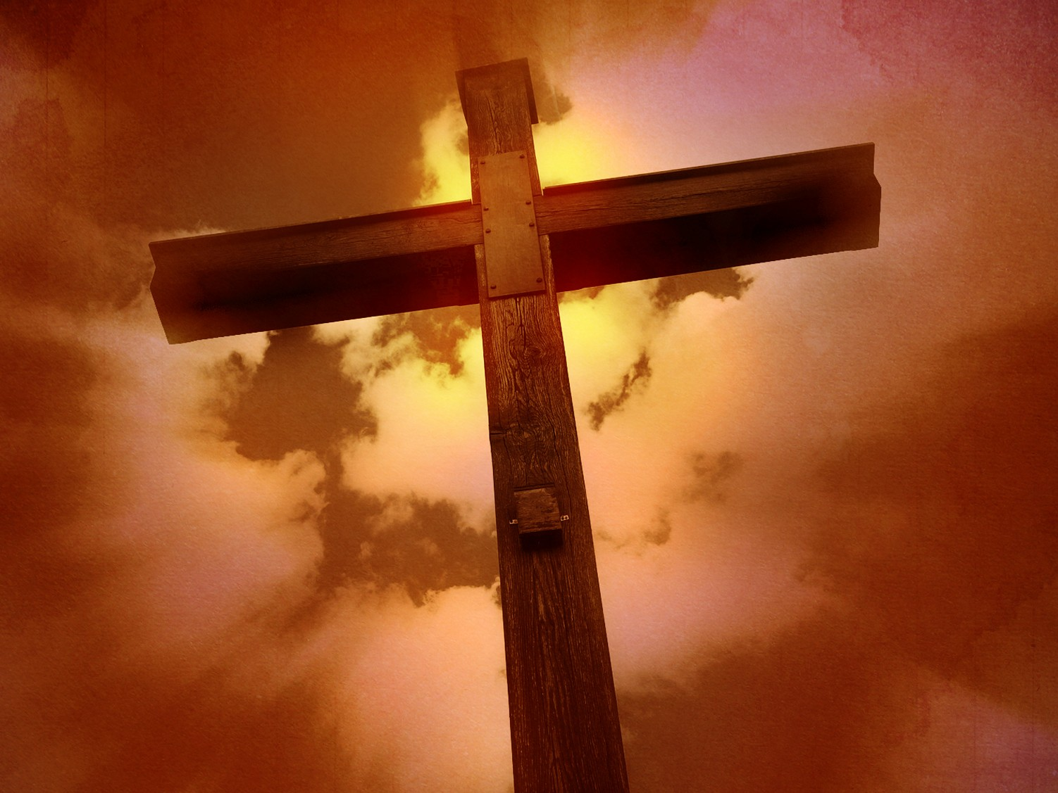
속죄
27c
구원은 항상 믿음에 의해 주어진다. 심지어 구약에서도 그렇다 (2:16; 3:6-9) 율법이 구원할 수도 없고 또한 오늘날 교회에 적용되지도 않기 때문이다. 따라서 이 사실을 받아들이는 유대인 기독교인은 진정한 “하나님의 이스라엘”이다(6:16).
갈라디아서
Notes:
구원은 항상 믿음에 의해 주어진다. 심지어 구약에서도 율법이 구원을 주는 게 아니다. 이는 오늘날 교회도 적용되는 것이다. 따라서 이 사실을 품은 유대인이면서 기독교인인 사람들은 진정으로 하나님의 이스라엘이다.

Slide 9
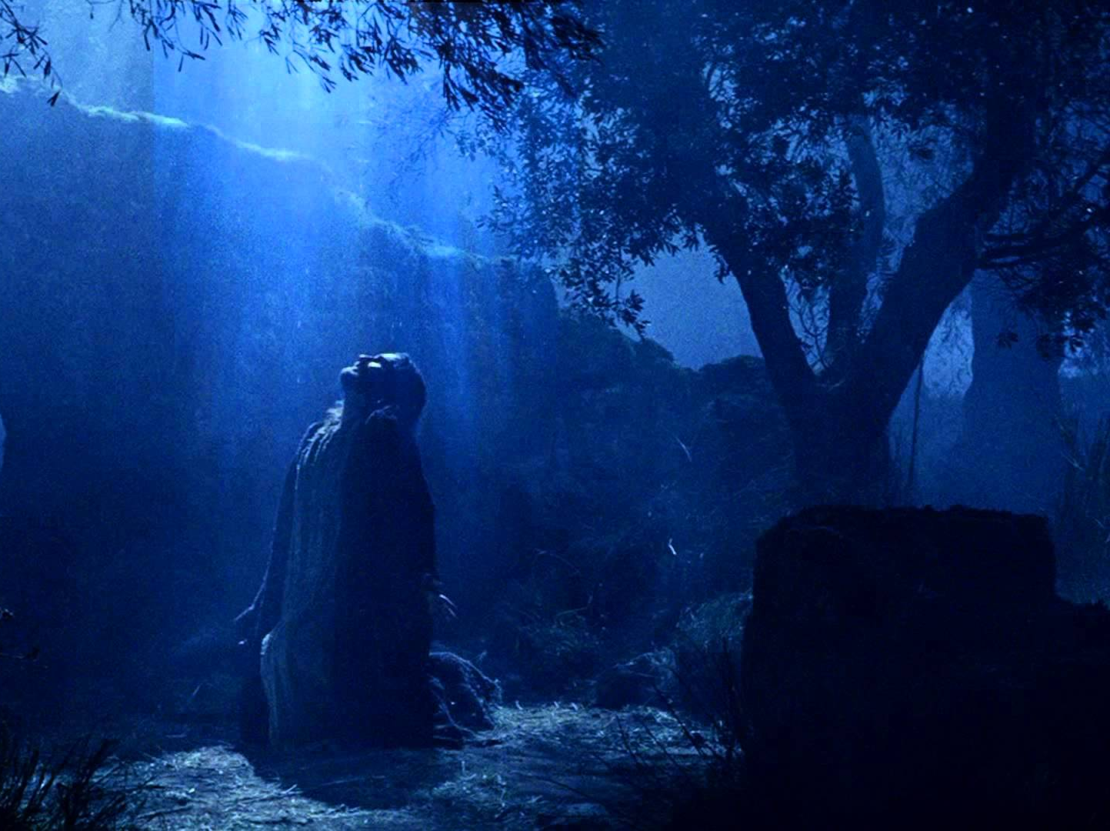
예언 (주, 하나님)
27c
바울은 한시적인 율법(3:19을 따름으로써 아브라함의 자손으로 인정받는다는 것의 그릇됨(4:21-31; cf. p. 174a)을 드러내기 위해 이스마엘이 아닌 (모세언약) 이삭을 향한 하나님의 축복하심을 비유적으로 해석한다. (아브라함 언약)
갈라디아서
Notes:
편지의 독자들이 임시방편이었던 율법을 따르는 것에 의해서 잘못된 아브라함의 후손

Slide 10
Book Chart
믿음에 의한 칭의
유대주의자의 공격 #1 “바울은 스스로의 권위에 의해서 이 교리를 가르칠 뿐이다!” |  | 유대주의자의 공격 #2 “이것은 구약에 반하는 새로운 가르침이다!” |  | 유대주의자의 공격 #3 “오직 믿음만 가르치는 것은 죄악된 삶의 방식을 부추기는 것이다!”
바울의 변론: “하나님께서 나와 열두 사도를 이를 위해 부르셨다” |  | 바울의 변론: “구원은 항상, 심지어 구약에서도, 믿음에 의해서였다” |  | 바울의 변론: “아니다! 믿음에 의한 칭의는 자연스럽게 거룩한 삶으로 인도한다”
전기적(연대기적) |  | 신학적 |  | 실제적
1–2장 |  | 3–4장 |  | 5–6장
사도성 인정 |  | 믿음에 의한 칭의 인정 |  | 책임 인정
힐책 | 관계 | 확언 | 실증 | 균형 | 섬김 | 경고들
1:1-9 | 1:10–2:21 | 3 | 4 | 5 | 6:1-10 | 6:11-18
시리아의 안디옥
주후 49년 (첫 번째 전도여행 이후)
갈라디아서
167

Slide 11
1
2
3
참된 복음으로부터 돌아섬
베드로에게서 찾은 가식과 위선
아브라함의 믿음의 예
4
5
6
율법 대 참된 자유
성령의 인도에 따른 태도
잘못된 성도를 되찾음
갈라디아서
율법
Barry Huddleston, The Acrostic Bible

Slide 12
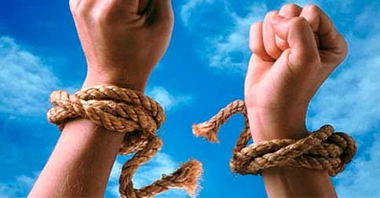
자유하라!
갈라디아서
Dr. Rick Griffith • Crossroads International Church Singapore
BibleStudyDownloads.org

Slide 13
거짓 가르침의 종이 되는 것이 최악의 종이 되는 것이다.

Slide 14
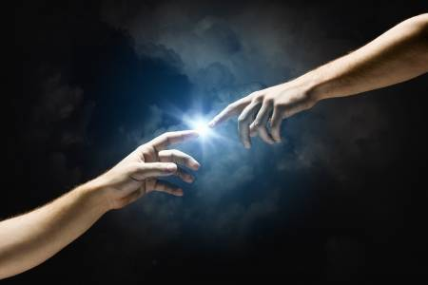
왜 구원은 오직 믿음으로만 되어야 하는가?
바울은 세 가지 이유를 제시한다.
Notes:
What reasons can we give that simple trust in Christ alone puts us in a right relationship with God?

Slide 15
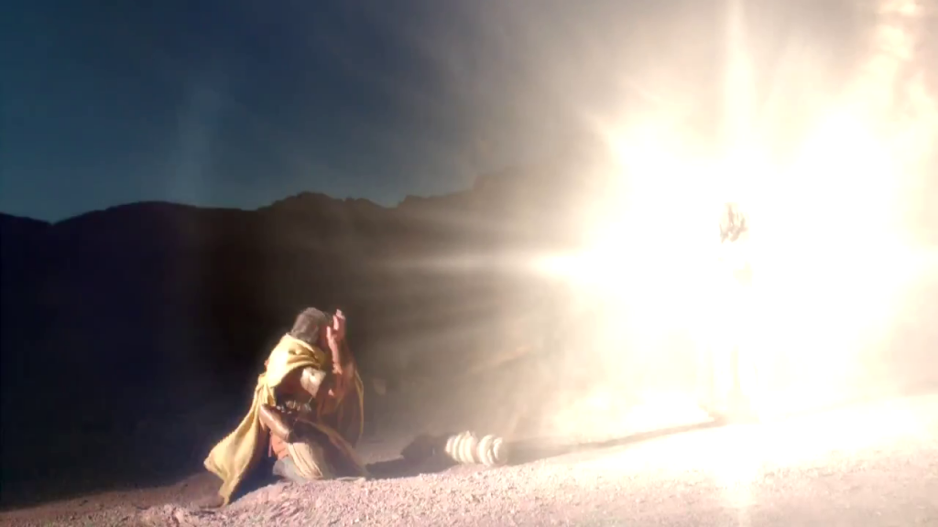
I. 예수님은 바울을 믿음에 의한 구원을 가르치도록 부르셨다(갈 1–2).
Notes:
[Jesus himself appointed Paul to proclaim justification by faith as his defining doctrinal truth.]
[Personal: Paul defends his apostolic call to counter Judaizer teaching that Paul invented justification by faith.]

Slide 16
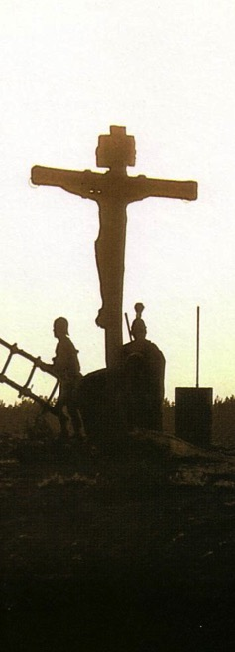
II. 구원은 항상 믿음에 의해서 주어졌다(갈 3–4).
십자가의 중심성
주전
믿음은
그리스도의
십자가를
기대했다.
주후
믿음은
그리스도의
십자가를
돌아본다.
Notes:
[Whether Old Testament or new, we have always been put in a right relationship with God by simple trust.]
[Practical: Paul applies salvation by faith in Spirit-led living by exhorting balance and others-orientation.]

Slide 17
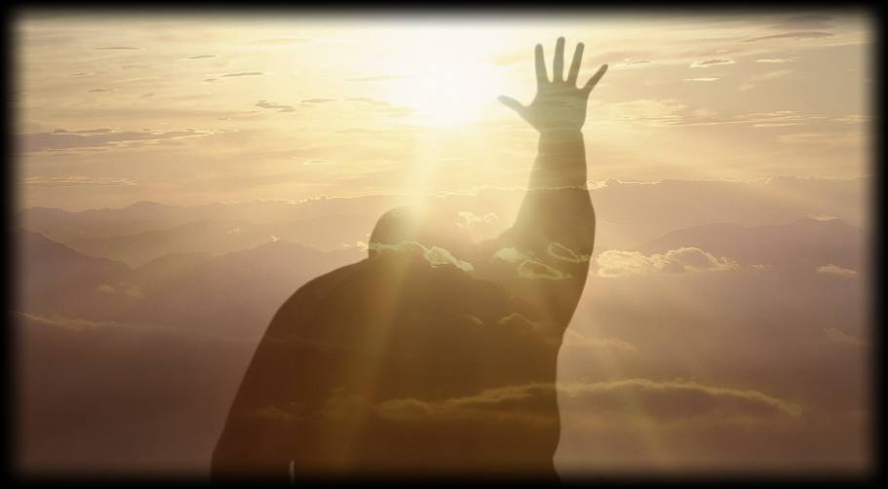
III. 오직 믿음에 의한 구원이 우리 내면의 변화를 일으킨다(갈 5–6).
Notes:
[Whether Old Testament or new, we have always been put in a right relationship with God by simple trust.]
[Practical: Paul applies salvation by faith in Spirit-led living by exhorting balance and others-orientation.]

Slide 18
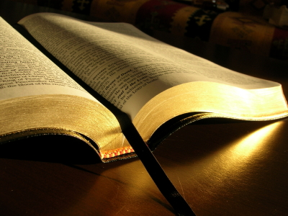
갈라디아서의 핵심 주제
믿음에 의한 구원은, 우리가
그리스도 안에서의 자유를 얻도록 율법으로부터 자유롭게 한다.

Slide 19
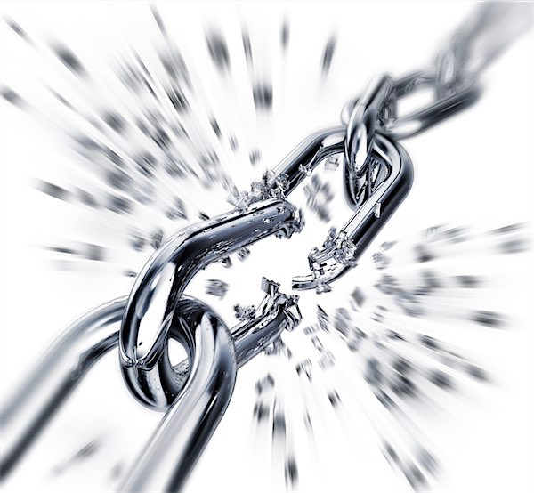
갈라디아서의 적용
율법의 종으로부터
자유롭게 됨으로써...
…그리스도를
위해 살 수 있음

Slide 20
Black

Slide 21
신약 조망 (바울 서신)
38 124 39-41
“땅 끝까지 이르러” (행 1:8)
행 9 13 14 15 16 18 21 27 28
여름 35-
37
다메섹
안디옥
4월 48- 9월 49
1 갈라디아
4월 50- 9월 52
2 에게해
봄 53- 5월 57
3 아시아
2월 60- 3월 62
1 로마
봄 62- 가을 67
4 스페인
가을 67- 봄 68
2 로마
5월 57- 8월 59
재판
가을 49
총회
봄 68
교회의
확장
35 48 49 50 52 53 57 60 62 67 68 95
마
눅
행
막
요
갈
복음서 & 사도행전
바울서신
1234
전도여행
로마
구금
Pauline

Slide 22
야고보서와 갈라디아서의 대조
174j
주제
갈라디아서
야고보서
저자
바울
야고보
시기
A.D. 49
A.D. 44-48
청중의
민족성
이방인들
유대인들
칭의
하나님 앞에서
(수직적)
사람 앞에서
(수평적)
믿음의 시기…
구원 이전
구원 이후
강조점
믿음
행위

Slide 23
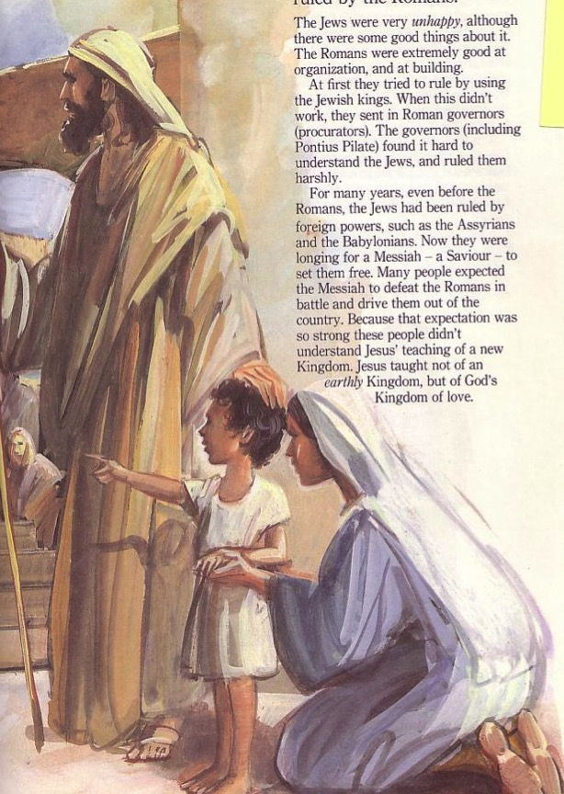
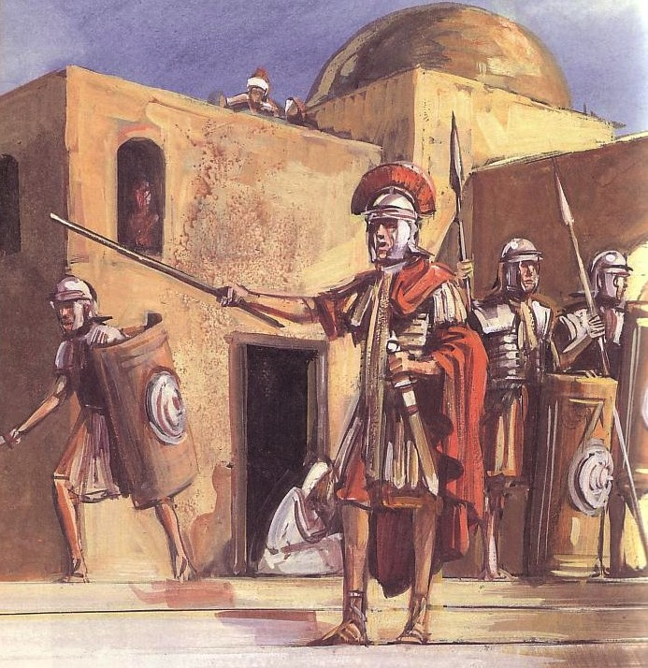
민족적인 차이점들은 무엇이었는가?
105
유대인
이방인
유일신
많은 금기들
다신
거의 없는 금기들

Slide 24
동방과 서방의 만남
105
글의 형식
히브리
그리스
시와 이미지, 상징을 선호함.
전체적인 틀과 항목, 요점을 선호함.
Adapted from Lynne M. Thompson, "Christmas: The Real Deal," interview with Ray Vander Laan, Breakaway magazine (Dec 2003): 7-9
Notes:
Adapted from Lynne M. Thompson, "Christmas: The Real Deal," interview with Ray Vander Laan, Breakaway magazine (Dec 2003): 7-9.

Slide 25
동방과 서방의 만남
105
수
히브리
그리스
숫자를 양이 아닌 질과 상징으로 봄
숫자를 구체적인 양으로 봄
Adapted from Lynne M. Thompson, "Christmas: The Real Deal," interview with Ray Vander Laan, Breakaway magazine (Dec 2003): 7-9
Notes:
Adapted from Lynne M. Thompson, "Christmas: The Real Deal," interview with Ray Vander Laan, Breakaway magazine (Dec 2003): 7-9.

Slide 26
동방과 서방의 만남
105
하나님과의 관계
히브리
그리스
하나님과의 공동체적인 관계에 초점을 둠.
하나님과의 개인적인 관계에 초점을 둠.
Adapted from Lynne M. Thompson, "Christmas: The Real Deal," interview with Ray Vander Laan, Breakaway magazine (Dec 2003): 7-9
Notes:
Adapted from Lynne M. Thompson, "Christmas: The Real Deal," interview with Ray Vander Laan, Breakaway magazine (Dec 2003): 7-9.

Slide 27
동방과 서방의 만남
105
영생
히브리
그리스
하나님의 나라는 이생에서 시작하고, 영생은 하나님과의 조화 안에서 살아가는 것.
하나님의 나라는 이 세상 밖에 있으며,영생은 이 세상이 끝나고 시작됨.
Adapted from Lynne M. Thompson, "Christmas: The Real Deal," interview with Ray Vander Laan, Breakaway magazine (Dec 2003): 7-9
Notes:
Adapted from Lynne M. Thompson, "Christmas: The Real Deal," interview with Ray Vander Laan, Breakaway magazine (Dec 2003): 7-9.

Slide 28
동방과 서방의 만남
105
죄
히브리
그리스
죄는 잘못된 행동이다.
믿음에 대해 행하는 반응을 강조함.
죄는 잘모된 행동과 그른 생각이다.
믿음에 대해서 개인이 무엇을 아는지를 강조함.
Adapted from Lynne M. Thompson, "Christmas: The Real Deal," interview with Ray Vander Laan, Breakaway magazine (Dec 2003): 7-9
Notes:
Adapted from Lynne M. Thompson, "Christmas: The Real Deal," interview with Ray Vander Laan, Breakaway magazine (Dec 2003): 7-9.

Slide 29
동방과 서방의 만남
105
신의 존재
히브리
그리스
신의 존재를 확신함
신의 존재를 증명하고자 노력함
Adapted from Lynne M. Thompson, "Christmas: The Real Deal," interview with Ray Vander Laan, Breakaway magazine (Dec 2003): 7-9
Notes:
Adapted from Lynne M. Thompson, "Christmas: The Real Deal," interview with Ray Vander Laan, Breakaway magazine (Dec 2003): 7-9.

Slide 30
동방과 서방의 만남
105
믿음
히브리
그리스
관계적이고 인격적
합리성보다 소위 하나님과의 관계로 표현됨.
이지적이면서 비인격적
증명 진술(Proof texts)을 통한 교리와 신조로 표현됨.
Adapted from Lynne M. Thompson, "Christmas: The Real Deal," interview with Ray Vander Laan, Breakaway magazine (Dec 2003): 7-9
Notes:
Adapted from Lynne M. Thompson, "Christmas: The Real Deal," interview with Ray Vander Laan, Breakaway magazine (Dec 2003): 7-9.

Slide 31
동방과 서방의 만남
105
진리
히브리
그리스
경험적
성경 속에서 무엇이 이루어지고 누가 했는지.
믿음은 경험을 통해 옴.
진리는 드러나며 상대적임
과학적 & 이성적
성경 속에서 그것이 어떻게 이루어지는지
믿음은 사고(생각)를 통해서 옴.
진리는 정적이며, 변하지 않음.
Adapted from Lynne M. Thompson, "Christmas: The Real Deal," interview with Ray Vander Laan, Breakaway magazine (Dec 2003): 7-9
Notes:
Adapted from Lynne M. Thompson, "Christmas: The Real Deal," interview with Ray Vander Laan, Breakaway magazine (Dec 2003): 7-9.

Slide 32
십자가는 민족성을 상관없게 함
107
유대인-이방인 통일
Gentiles
한 분 하나님
금기를 넘어서는 사랑
한 분 하나님
금기를 넘어서는 사랑
너희는 유대인이나 헬라인이나, 종이나 자유인이나, 남자나 여자나, 다 그리스도 예수 안에서 하나이니라.
갈라디아서 3장 28 절

Slide 33
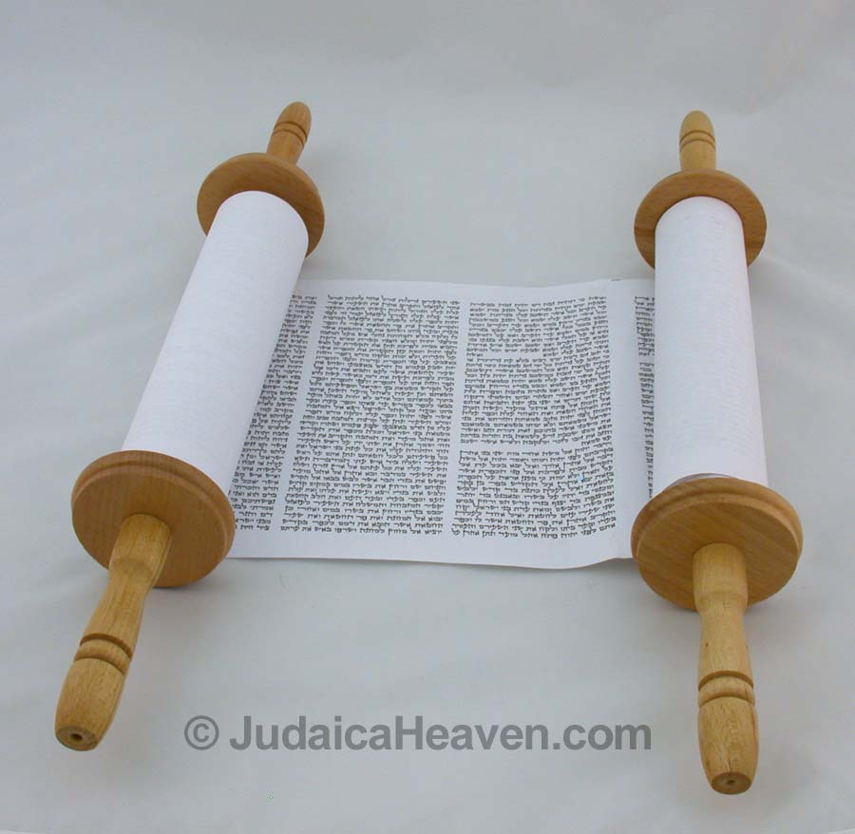
Applying the Law
율법의 적용

Slide 34
진실 혹은 거짓?
이러한 실제적인 법이 세상 어딘가에 존재하는가?
법이 사람들로 하여금 1년에 한 번 목욕할 수 있게 함.
개를 소유하는 건 불법임.
법에 의해, 결혼을 하기 위해 사람들은 읽는 법을 알아야 함.
켄터키
아이슬란드, 레이캬비크
핀란드

Slide 35
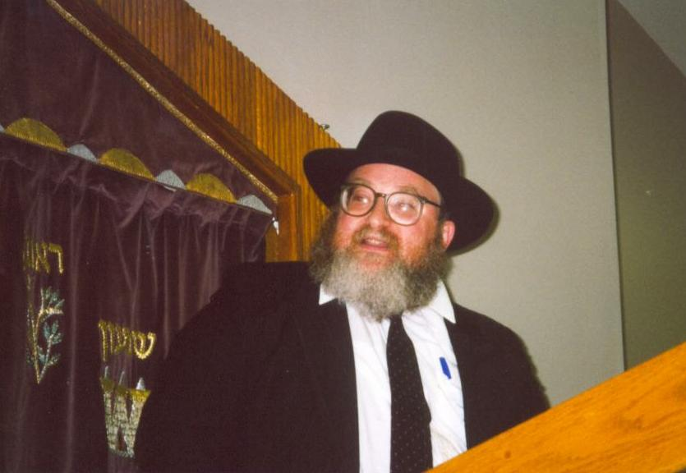
깎을 것인가? 안 깎을 것인가?
레위기 19:27 “머리 가를 둥글게 깎지 말며 수염 끝을 손상하지 말며"

Slide 36
어떻게 생각하는가?
당신은 율법 아래에 살고 있는가?
돼지고기를 먹어도 되는가?
안식일을 지켜야 하는가?
율법
그리스도인이 고기를 피채로 먹어도 되는가?
율법은 우리와 어떤 관련이 있는가?
하나님은 우리에게 십일조를 요구하시는가?

Slide 37
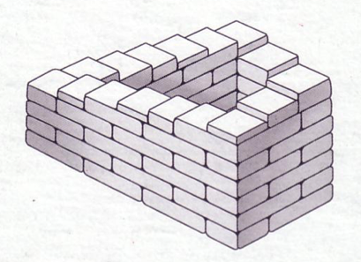
주의 하여 걸어보라!
걸어서 맨 위까지 걸어가는 데에 얼마나 걸리겠는가?

Slide 38
유심히 살펴보라!
하얀 색 줄에 회색이 보이는지?

Slide 39
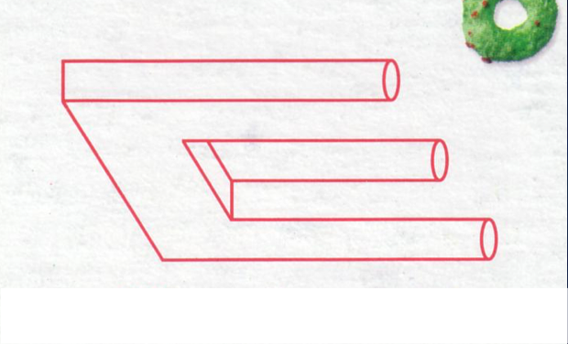
다시 보라!
당신은 이것을 어떻게 만들 것인가?

Slide 40
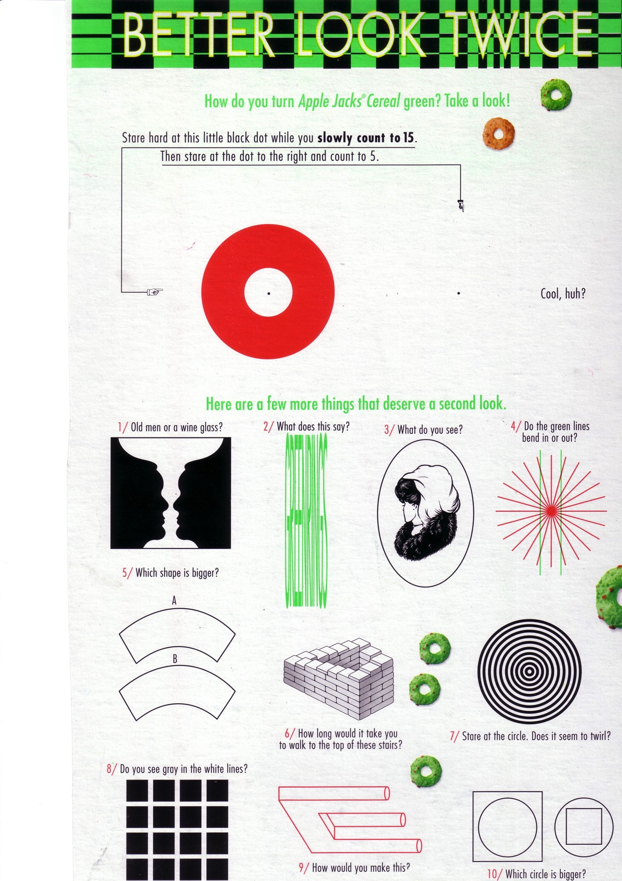
그래서 요점은?
두번 보는 것이 낫다.
때때로 눈은 거기에 없는 것을 본다.
그래서 영을 본다.
복음을 명확하게 보는 것보다 중요한 것은 없다.
그렇다면, 무엇이 복음인가? 이것이 갈라디아가 답하고자 하는 것이다.

Slide 41
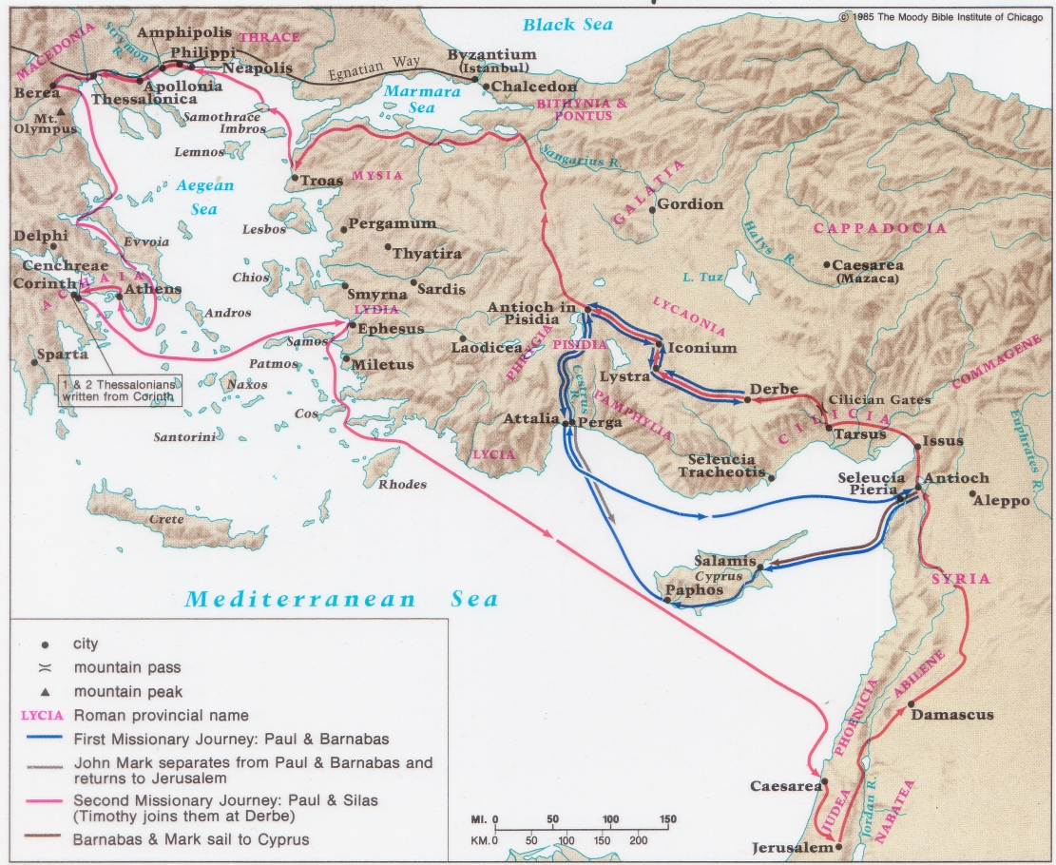
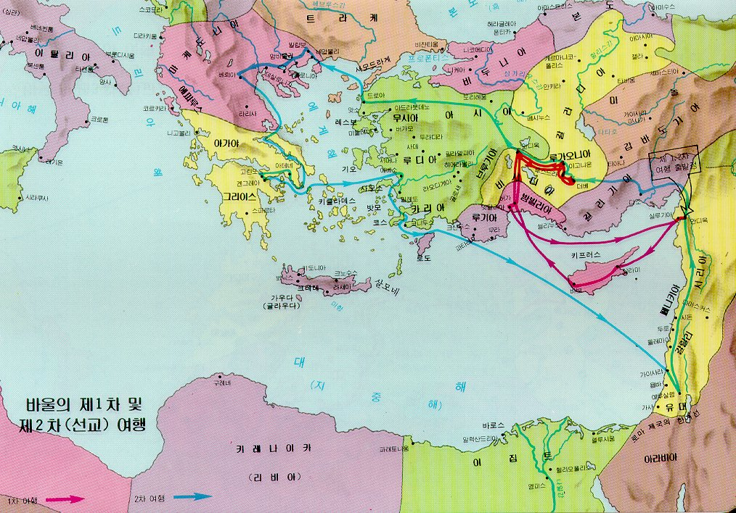
바울의 1차, 2차 전도 여행
138-39

Slide 42
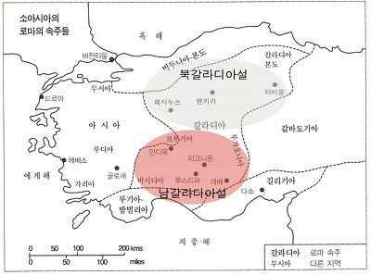
갈라디아는 어디에 있었는가?
142
North
South

Slide 43
 | 북갈라디아 설 | 남갈라디아 설
주장 학자들 | Lightfoot, Betz, Kümmel, Harrison, John A.T. Robinson | Ramsey, Bruce, Hiebert, Guthrie, Grassmick, Hoehner, Tenney, Benware, Griffith
연대 | 전통적인 견해 | 새로운 견해(1800년대)
위치 | 북쪽 갈라디아(작은 지역) | 남쪽 갈라디아(넓은 지역)
특징 | 지역 | 로마 영토
설명 | 민족적 갈라디아 | 정치적 갈라디아
도시들 | 안씨라, 페시누스, 타비움 | 비시디아 안디옥, 이고니온, 루스드라, 더베
작성 | 두 번째 선교 여행 (행 16:6-8; 주후 51-52) | 첫 번째 선교 여행 (행 13–14; 주후 49)
바나바 | 부재 (마가 요한과 함께) | 참석
갈라디아서2장 | 예루살렘 공의회 (행 15장) | 기근 구호 방문(행 11:27-30)
작성시기 | 주후 53-57 | 주후 48-49
저작 | 바울의 세 번째 신약서신 | 바울의 첫 번째 신약 서신
기원 | 에베소, 고린도, 마케도니아 | 안디옥, 예루살렘으로 향하는 루트
근거 | 누가는 지리적인 명칭을 사용함 프랑스적 생활 스타일 만장일치 교부들의 지지 | 바울은 로마식 이름을 사용함 바울은 여기에 교회를 세움 바나바의 언급 바울의 질병 예루살렘 공의회 선언의 부재
문제점 | 두 번째 방문 (2:1) 바울이 북쪽 지역을 방문했다는 근거가 없음예루살렘 공의회가 없음 (행 15장) | 바울의 연대 (1:18; 2:1)
갈라디아서의
독자들
174

Slide 44
연대
168
저작 연대에 관한 문제는 서신의 수신과 목적지와 매우 깊은 관련이 있음
북 갈라디아설
(늦은 저작 시기)
주후 49년의 이른 저작 시기와 남 갈라디아설을 지지하는 최선의 증거에도 불구하고 두 연대에 관한 논쟁은 결론이 나지 않은 상태이다.
남 갈라디아설
(이른 저작 시기)

Slide 45
발신/수신자들
168-169
북갈라디아설
– 에베소, 고린도, 마케도니아, 또는 로마로부터
남갈라디아설
– 안디옥 또는 안디옥에서 예루살렘 공의회 참석을 위해 예루살렘으로 이동하던 경로에서 보냄.
증거의 무게는 남갈라디아설에
더 실려 있다.
그리스 신자들은 로마의 행정구역 상의 갈라디아로 믿음(이는 정치적 의미에서의 갈라디아로서, 비시디아의 안디옥, 이고니온, 루스드라와 더베가 포함됨) – 1차 전도여행
(행 13–14).
프랑스 신자들은 갈라디아 지방이라고 믿음(이는 민족적 의미에서의 갈라디아로서, 앙키라, 페시누스, 타비움의 도시를 포함한다) – 2차 전도여행
(행 16:6).

Slide 46
무엇이 가장 적절하다고 보는가?
174d
무엇에 의한 구원
믿음 + 행위
오직 믿음
믿음 + 행위
구약
행위
오직 믿음
오직 믿음
믿음 + 행위
신약
믿음
cf. OTS 121e

Slide 47
구원 & 성화
174d
인간의 역할
하나님의 응답
신앙생활
회복된 교제
유월절 어린 양으로서의 하나님을 믿음
구약
가나안으로의 여정
희생 제사 (죄, 정죄)
출애굽
형식
|
예표
형식
|
예표
형식
|
예표
형식
|
예표
신약
하나님의 어린 양으로서의 그리스도를 믿음
구원
성장
죄를 고백 (요일1:9)
신분의 변화로서의 성화
점증적 성화

Slide 48
모든 시대에 있어서의 구원:
십자가의 중심성
주전.
믿음은
그리스도의
십자가를
기대했다.
주후.
믿음은
그리스도의
십자가를
돌아본다.

Slide 49
구약에서의 구원
174e
구약시대
(모세에서 그리스도의 죽음)
신약시대
(그리스도의 죽음부터 현재)
구원의 근거
“피가 죄를 속하느니라”고 하신 것처럼, 그리스도의 죽음을 통한 하나님의 은혜로운 공급
(레17:11하)
그리스도의 죽음을 통한 하나님의 은혜로운 공급(”피흘림이 없은즉 사함이 없느니라.” 히9:22)
구원의 조건
선물로써 드러내시는 하나님의 공급하심에 대한 믿음(시51:16-17)
Faith in the provision that God has revealed—as a gift (갈2:16)
구원의 절대적 내용
믿음의 대상은 하나님—선지자들은 제사가 아니라 회개를 촉구함 (렘3:12)
믿음의 대상은 하나님—하나님을 믿는 것을 촉구하기 위해 믿음의 영웅들이 인용됨 (히11장)
특별히 계신된 구원의 내용
점증적으로 믿음의 내용이 약속과 제사가 됨 : 동물 (창 3:21), 아벨의 제사(창 4:4), 아브라함 언약(창15장)
믿음의 새로운 내용은 그리스도의 피흘림(벧전1:18-21)이며, 그것은 구약의 희생제물로 단지 덮었던 죄를 완전히 제거함
구원에 대한 신자의 표현
도덕법에 순종, 동물제사, 모세의 율법(제사와 의식에 관한)에 순종
성령의 능력을 통하여 도덕법에 순종하고, 주의 성찬과 세례에 참여하는 등. (롬8:9)

Slide 50
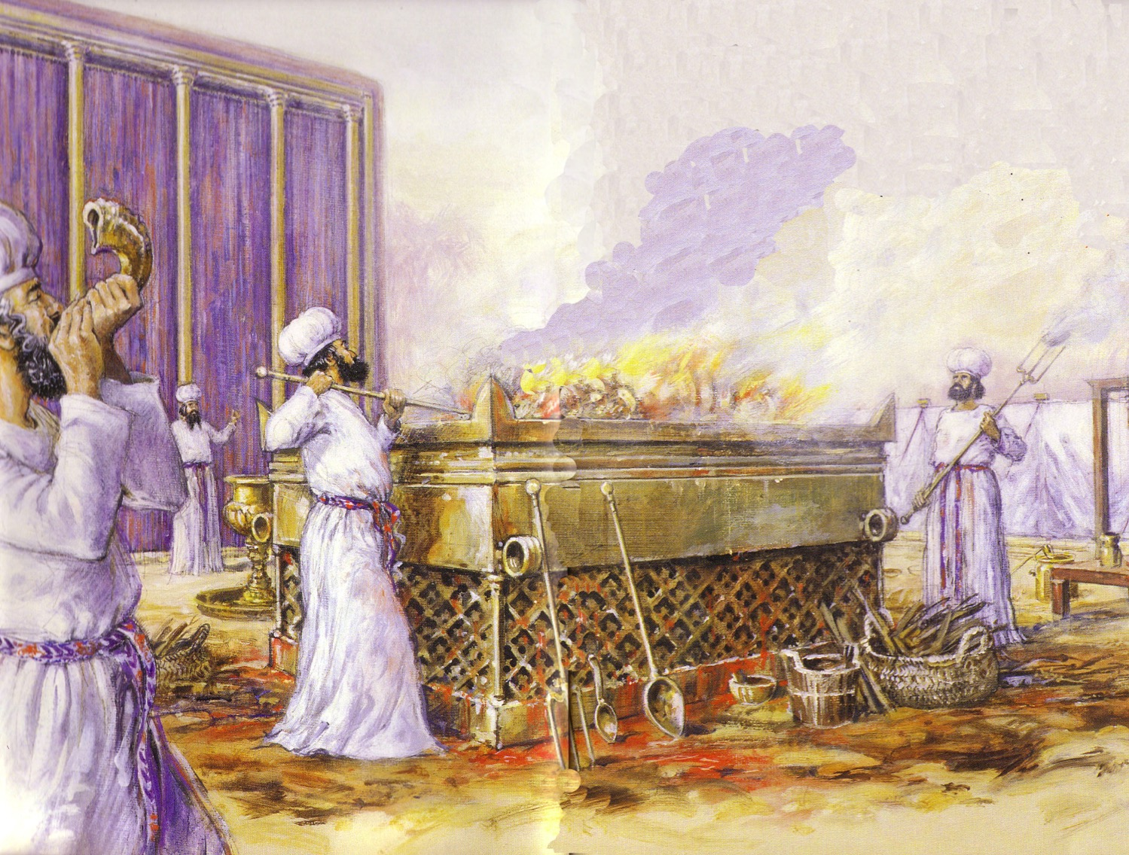
레위기의 통합
OTS, 124
희생제물을 통한 성결과 거룩
1–10 희생제물
(하나님을 예배함)
11–27 거룩
(하나님과 동행함)

Slide 51
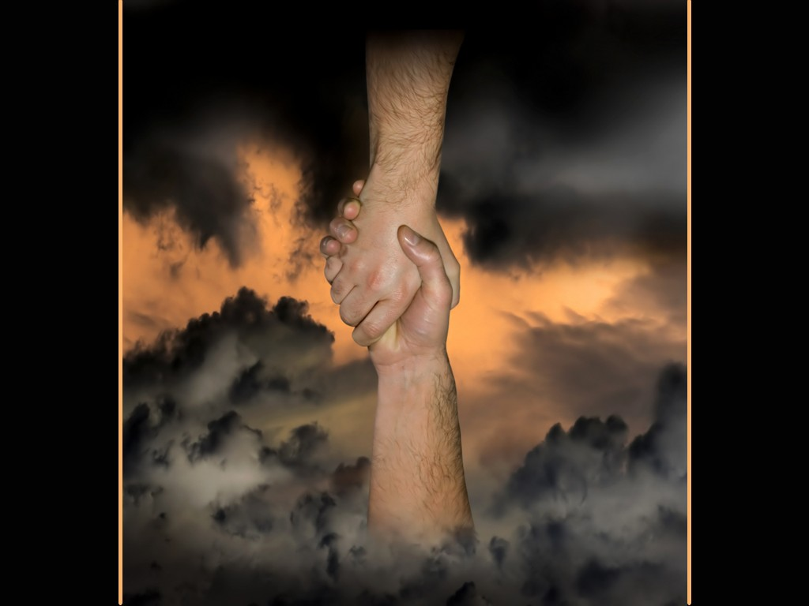
다른 말로…
153
구원은 언제나
오직 믿음을 통해서!

Slide 52
갈라디아서
로마서
173a
도시의 영향
적음
많음
교회의 수
여러 도시들
(루스드라, 더베)
한 도시
(로마)
교회의 설립
주후 48-49 –
제 1차 전도여행
주후 33-56
(알 수 없음)
갈라디아서
대
로마서
설립자
바울
오순절? 또는 바울의 제자들
기록
안디옥으로부터
주후 49
고린도로부터
주후 56-57
바울에 대한
관점
의심 (그러나 대부분 그를 앎)
믿을만 함 (그러나 대부분 그를 알지 못함)
바울의 적들
유대주의자들
없음
유대인-이방인의 관계
심각한 균열
서로에 대한 온건한 비판

Slide 53
갈라디아서
로마서
173a
독자들
대부분 이방인
유대인-이방인 혼합
신학적 오류
심각: 구원론
소수: 그리스도인의 자유
주제
(주제어)
의롭다 함 (2:16)
의 (1:17)
갈라디아서
대
로마서
어휘 & 어조
단조롭지만 엄격함
전문적이고 구조화됨.
형식
수정된 옹호(예를 들어, 감사가 없음)
전통적 (예를 들어 이름, 인사)
구약 인용
거의 없음
(12개 뿐, 거의 한 장 당 2개)
거의 나머지 바울 서신들 수와 맞먹음
(총 63개)
교리적 초점
의롭다 함에 초점
많은 주제들로 넓음

Slide 54
¹ 사람들에게서 난 것도 아니요 사람으로 말미암은 것도 아니요 오직 예수 그리스도와 그를 죽은 자 가운데서 살라신 하나님 아버지로 말미암아 사도 된 바울은 ² 함께 있는 모든 형제와 더불어 갈라디아 여러 교회들에게 ³ 우리 하나님 아버지와 주 예수 그리스도로부터 은혜와 평강이 있기를 원하노라. ⁴ 그리스도께서 하나님 곧 우리 아버지의 뜻을 따라 이 악한 세대에서 우리를 건지시려고 우리 죄를 대속하기 위하여 자기 몸을 주셨으니
갈라디아서 1:1-9

Slide 55
⁵ 영광이 그에게 세세토록 있을지어다 아멘.
⁶ 그리스도의 은혜로 너희를 부르신 이를 이같이 속히 떠나 다른 복음을 따르는 것을 내가 이상하게 여기노라. ⁷ 다른 복음은 없나니 다만 어떤 사람들이 너희를 교란하여 그리스도의 복음을 변하게 하려 함이라. ⁸ 그러나 우리나 혹은 하늘로부터 온 천사라도 우리가 너희에게 전한 복음 외에 다른 복음을 전하면 저주를 받을지어다!
갈라디아서 1:1-9

Slide 56
⁹ 우리가 전에 말하였거니와 내가 지금 다시 말하노니 만일 누구든지 너희가 받은 것 외에 다른 복음을 전하면 저주를 받을지어다!
Galatians 1:1-9

Slide 57
갈라디아 교회 안의 문제점
자유와 그리스도 안에서의 연합은 바울이 갈라디아교회에 보낸 편지의 중요 주제들임.
그의 편지는, 인종에 따라서 유대인과 이방인을 분리하고, 교회를 분열시키는 율법을 지키는 것에만 집착하는 그리스도인들을 향한 것이다.
거짓 교사들은 오직 믿음으로만 구원받을 수 없으며, 율법의 행위가 필요하다고 가르치고 있었다.
Jeremy Chew, East Asia School of Theology, Singapore

Slide 58
173b
율법주의자들은 누구였는가?
온 인류
(전체 직사각형)
유대인
(이 직사각형에는 원 밖에 있는 불신자들도 함께 있음)
이방인
(이 사각형에는 원 밖에 있는 불신자들도 함께 있음)
진정한 그리스도의 몸
(유대인과 이방인이 이 원 안에 함께 있음)
유대주의자들

Slide 59
Labelism의 문제
I
정의:
“Labelism”은 “옳은” 종교를 소유했다는 자부심이다.
갈라디아 교회 안:
“옳은” 종교 행위에 참여하는 것에 대한 자부심을 갖음(예. 음식법, 할례).
오늘날:
옳은 교리, 옳은 교회 안에 있는 것, 옳은 사역 전략을 행하는 것에 대한 자부심.
교훈:
우리의 정체성은 우리가 행한 것이나 우리들 자신 때문이 아닌, 하나님의 은혜에 의한 것이다.
Jeremy Chew, East Asia School of Theology, Singapore

Slide 60
저자
168
외적인 증거
전통적인 관점:
바울이 갈라디어서를 썼다.
폴리캅과 마르시온에 의해 일찍부터 지지 됨.
2. 심지어 19세기 독일 비평가들도 바울의 저자로서의 권위를 인정함.
내적인 증거
갈라디아서는 바울이 저자라는 것을 분명하게 명시한다. (1:1; 5:2)
바울은 아마도 자신이 직접 서신을 작성함으로써, 그의 편지를 대리자에게 구술하던 평소 습관을 탈피한 것으로 보인다. (6:11)
1장과 2장은 바울과 관련된 많은 주제를 담은 전기문적인 특징을 지닌다. (은혜, 율법)
내적인 증거와 외적인 증거 둘 다 바울이 저자라는 것을 가리키고 있다.

Slide 61
상황
170
갈라디아 사람들의 복음 안에서의 열정적인 시작은 유대 거짓교사들(유대주의자)의 반대로 인해 사그라들었다.
유대주의자들은 유대 경전과 할례를 강조하는 다른 복음을 주장했다.
바울은 그의 사도직(1-2장)과 오직 믿음에 의해 의롭다 함을 받는다는 진정한 복음(3–4장), 그리고 그것이 그리스도 안에서의 자유에 근거한 은혜의 삶을 살아가게 만든다(5–6장)는 것을 옹호하면서 이 거짓 가르침과 싸우기 위해 급작스럽게 편지를 작성했다.

Slide 62
예루살렘 방문 (2:1-10)
170-171
남 갈라디아설– 기근 구호 관점
남갈라디아설에 대한 보다 나은 증거는 기근에 대한 구호라는 관점을 선호한다.
북 갈라디아설– 예루살렘 공의회 관점

Slide 63
논증
170-171
바울이 갈라디아서를 기록한 목적은 갈라디아 사람들에게, 그들이 은혜에 의해 구원을 얻었기에 율법으로부터 자유롭다는 것을 확신시키기 위함이다. 따라서 갈라디아 사람들은, 율법에 근거한 법적인 체계를 강요함으로써, 그리스도에게서 속히 벗어나게 하는 유대주의자들에 의해서 끌려다닐 필요가 없다.

Slide 64
종합
172
1–2장 전기적: 사도직을 옹호함
3–4장 신학적: 믿음에 의한 칭의를 옹호함
5–6장 실제적: 책임을 옹호함

Slide 65
자유하라!
갈라디아서
Dr. Rick Griffith • Crossroads International Church Singapore
BibleStudyDownloads.org

Slide 66
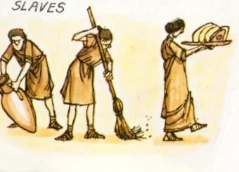
종
“종은 삶의 도구이고, 도구는 생명이 없는 종이다.”
—아리스토텔레스—
Notes:
Aristotle said, “The slave is a living tool and the tool is a lifeless slave.” This horrible view of people 2000 years ago actually is still with us today. Slavery hasn’t ended. Perhaps even you are a slave. Are you? Tim Keller writes, “Sin isn’t only doing bad things, it is more fundamentally making good things into ultimate things. Sin is building your life and meaning on anything, even a very good thing, more than on God. Whatever we build our life on will drive us and enslave us. Sin is primarily idolatry.”

Slide 67
거짓 가르침의 종이 되는 것이 최악의 종이 되는 것이다.

Slide 68
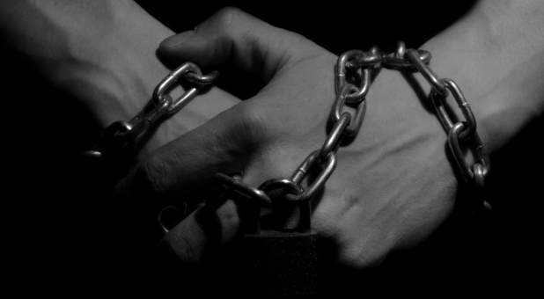
당신은 종인가?
Notes:
Most say freedom comes by works.
The Bible says freedom (salvation) is by faith.
Need: Are you a slave or are you free?

Slide 69
173c
상징적 대상
하나님에 대한 개인적인 지식
의시적 vs. 진정한 종교
인간의 노력
하나님의 계시와 사역
성령 안에서 예배
예식
Ceremonial Religion
갈라디아의 이방인 그리스도인들은 회심하기 전 이와 같은 종교에 속해 있었다. 그들의 예배는 심판으로부터 벗어나기 위해서 끊임없이 신들을 기쁘게 하기 위한 노력이었다. 그들은 눈에 보이는 형상-우상을 섬겼다. 그들에게는 참여해야 하는 많은 희생 제의와 형식들이 있었다. 그들은 점성술과 그들을 인도하는 다른 징조들을 신뢰하였다. 그들에게는 성스러운 날과 절기, 그리고 특정 해가 있었다.
개인적인 체험의 종교
의식적인 종교는 그들의 예배에 있어서 눈에 보이는 것을 강조하지만, 복음은 성령 안에서의 예배를 강조한다는 사실을 기억하라. 당신은 예수님께서 야곱의 우물가에서 만난 사마리아 여인과의 대화를 통해, 이와 같은 두 종류의 종교 사이에 존재하는 갈등을 볼 수 있다. (요한복음 4장).
Paul A. Pomerville, Galatians & Romans (Brussels: ICI, 1976), 96, 98
Notes:
Our family backgrounds are different, but in school as we grow up and in society at large we have law drilled into us throughout our lives. The early bird gets the worm. The hardworking student gets the As and lands the good job. The law-abiding citizen stays out of prison. Most of all, the good go to heaven.
It is tough to grasp grace! It goes against everything around us. Religions tell us to be good and we will be OK in the afterlife.
Yet grace is how God brings us to heaven. Specifically, we are saved from sin by grace through faith in our Lord Jesus Christ.

Slide 70
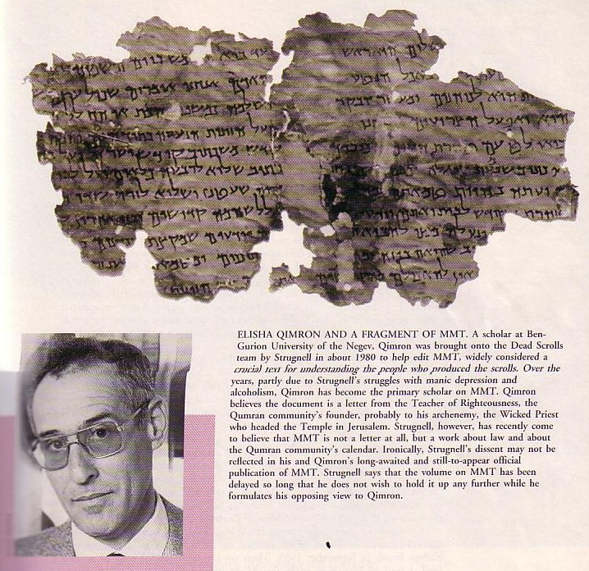
MMT
NTB 175
쿰란사본의 유일한 서신
MIQSAT MA'ASE HA-TORAH
“오경의 몇몇 규칙” (킴론)?
“오경의 몇 가지 법적 결정들”?
“율법의 행위들” (아벡(Abegg)의 번역은 이것이 바울이 갈라디아서에서 논박했던, 행위에 의해 구원을 받는다는 랍비적인 신념의 증거라는 것을 보여준다)
엘리샤 킴론

Slide 71
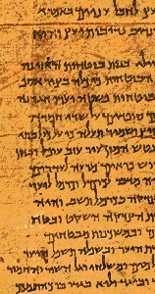
바울 대 율법주의자들
154k
율법주의자들
바울
“의를 행하는 사람은 주와 함께 그 자신을 위해 생명을 비축한다.”
솔로몬의 시 (주전 50년 경)
“기적은, 그러나, 행위로 구원을 얻는 사람들에게 그들만의 시간에 나타날 것이다.”
바룩
(주후 100년 경)
“내가 너희에게서 다만 이것을 알려 하노니, 너희가 성령을 받은 것이 율법의 행위로냐 혹은 듣고 믿음으로냐? 너희가 그리스도에 대해 들은 소식을 믿었기 때문에 성령을 받은 것이다.”
(갈라디아서 3장 2절)
Notes:
But the Galatians inherited the traditional view and the view taught at Qumran and by the rabbis that only good people go to heaven. This is clear in the letter called MMT at Qumran—as seven copies of it were dug up and it is the only letter along with 870 scrolls!

Slide 72
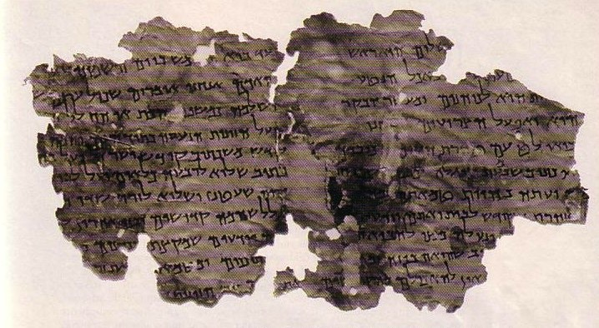
DSS의 중요성
NTB 183
MMT는 행위로 구원을 얻는다고 가르친 바울의 적들이, 참으로 실제했음을 보여준다.
MIQSAT MA'ASE HA-TORAH
“율법의 행위들” (아벡(Abegg)의 번역은 이것이 바울이 갈라디아서에서 논박했던, 행위에 의해 구원을 받는다는 랍비적인 신념의 증거라는 것을 보여준다)

Slide 73
당신은 어떻게 자유로워질 수 있는가?

Slide 74
왜 구원은 오직 믿음으로만 되어야 하는가?
Notes:
What reasons can we give that simple trust in Christ alone puts us in a right relationship with God?

Slide 75
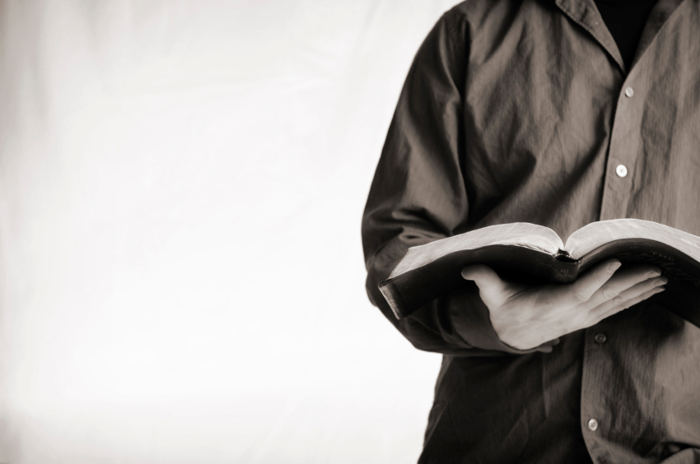
성경을 통해 공부하자!
성경 : 정경의 책

Slide 76
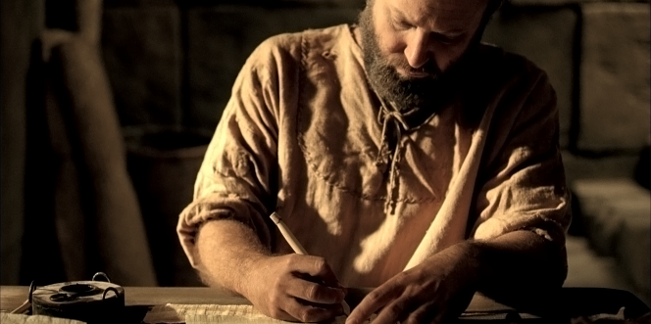
배경
Notes:
Justification by faith was attacked in Galatia.
Paul taught the church salvation by faith but false teachers soon confused them by teaching salvation by works.
The differences between Jews and Gentiles in Paul’s time could hardly be overstated. They believed in different Gods (one v. many), they ate different foods (kosher v. whatever), their thinking was entirely contrary (revelation v. philosophy).
These differences did not come into focus for the first 16 years of the church when the church was composed of nearly all Jews.

Slide 77
"So Christ has truly set us free. Now make sure that you stay free, and don’t get tied up again in slavery to the law" (5:1 NLT).
그리스도께서 우리를 자유롭게 하려고
자유를 주셨으니
그러므로 굳건하게
서서 다시는 종의 멍에를 메지 말라.
갈라디아서 5장 1절

Slide 78
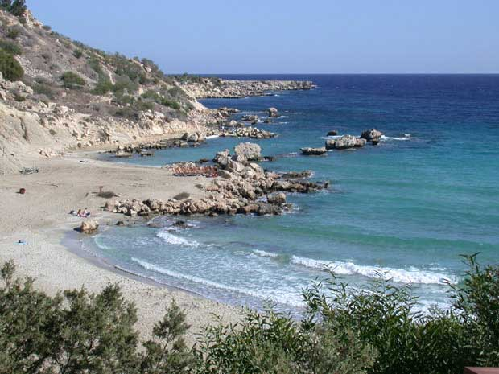
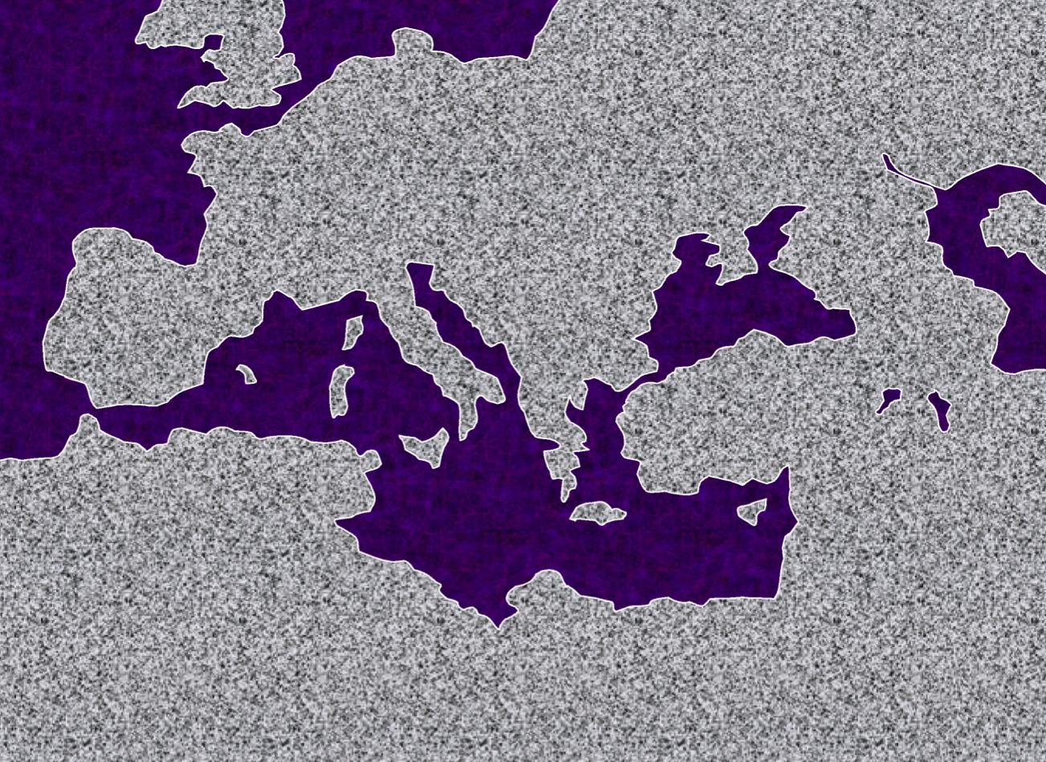
#1.”갈고리 모양: 배움의 실험실"
공부 길라잡이 #24
바울의 전도여행 들여다 보기
주후 48-49
ATLANTIC OCEAN
유럽
키프러스 해안
로마•
마케도니아
소아시아
•
•비시디아 안디옥
아프리카
아테네
•에베소
행 13-14장
•수리아 안디옥
지중해
•예루살렘
아라비아
중요성: 신들(우상)을 경배; 기적을 행함; 돌에 맞는 바울; 힘든 일; 교회 개척; 같은 여정의 반복.
42
14
© 2006 TBBMI
9.65.08.
Notes:
With these ideas in mind…and with Study Help #24…let's go with Paul on his JOURNEYS AT A GLANCE. First…the main locations of the dramatic action facing Paul and his little party…
//// Here is Jerusalem…
//// SYRIAN Antioch…
//// PISIDIAN Antioch…(there were many ancient Antiochs!)…
//// Ephesus…
//// Macedonia…(Remember Alexander's birthplace?)…
//// Athens…
//// and the capital city of the world of his day…ROME, at the center of Empire.
//// So…Trip #1: Call it the HOOK…or A LABORATORY on Study Help #24…
//// Recounted in some detail in Acts 13 and 14.
//// Here's a Cyprian beach typical of those Paul and his party would have moved across.
//// On your map trace out his route similar to A HOOK SHAPE that moves from SYRIAN ANTIOCH through the island of Cyprus and on into central Turkey.
//// Significance of this trip: IT WAS A LEARNING LABORATORY! No one had done this before. Along the way they were worshipped as GODS…because the people had never seen anything like this…these strangers were going about working miracles. But in spite of those good works, Paul was STONED and almost died. The party must have quickly recognized that mission would become a very difficult work indeed. But along the way many new churches were planted. What kept them going? Faith in all they had seen and experienced in the development of their own Christian spirit and intellect. Their travel route began at Syrian Antioch – follow your hook – into today's central Turkey…
//// …then they turned around and returned to Syrian Antioch by the same route, there to report the results of their journey to the church.
//// LENGTH OF THIS TRIP: PROBABLY ABOUT 1.5 YEARS
IN THE LAST HALF OF THE A.D. 40s.

Slide 79
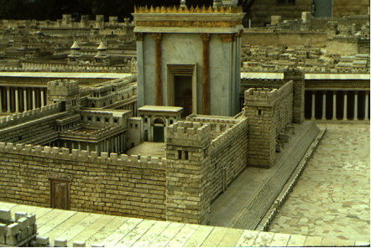
1(--)2"The Jerusalem Council"
주후 49
행 15:1—이방인은 그리스도인이 되기 전에, 율법과 의례를 받아들이고 유대인이 되어야만 하는가?
ATLANTIC OCEAN
오직 은혜
EUROPE
소아시아
로마•
•마케도니아
•비시디아 안디옥
아테니
•에베소
아프리카
행 15장
•수리아 안디옥
지중해
1(--)2 ”예루살렘 공의회"
•예루살렘
원칙이 영구히 정해짐 : 율법이 아니라, 은혜!
아라비아
© 2006 TBBMI
9.65.08.
43
4
Notes:
Paul apparently had little time to rest up.
//// In Fall A.D. 49 he made that special SHORT trip between the BIG TRIPS #1 and #2…for the famous JERUSALEM COUNCIL.
This was a 500-mile journey from Syrian Antioch, south to the city of the mother church…to Jerusalem.
//// The issue here –– told to us in Acts 15 –– was the simple question:
"Must a Gentile become a Jew, and accept his laws and ceremonies, before he can become a Christian?" It must have been a heated argument!
//// Finally the issue was permanently settled: one becomes a Christian through GRACE…not LAW. However, if following the law makes one comfortable, fine. Accepting Christ as Lord and Savior is a matter of belief and relinquishment –– that is the only requirement! GRACE AND GRACE ONLY!
//// Then Paul and his party returned north to Syrian Antioch. Our BASIC BELIEFS of today date firmly from that Jerusalem meeting of Acts 15. Later reformers of the church also anchored their Christian tenets right there – dating from the Jerusalem Council.

Slide 80
교회를 세운 방법 (바울에 의한 복음)
회방에서 가르침.
쫓겨남.
이방인들을 찾아감.

Slide 81
깎을 것인가? 안 깎을 것인가?
레위기 19:27 “머리 가를 둥글게 깎지 말며 수염 끝을 손상하지 말며"

Slide 82
레위기 19:28 “죽은 자 때문에 너희의 살에 문신을 하지 말며 무늬를 놓지 말라. 나는 여호와이니라.”
Notes:
Can Christians today have tattoos even though they are prohibited by the OT Law?
What if they are tattoos about Jesus?!

Slide 83
어떻게 생각하는가?
당신은 율법 아래에 살고 있는가?
돼지고기를 먹어도 되는가?
안식일을 지켜야 하는가?
율법
그리스도인이 고기를 피채로 먹어도 되는가?
율법은 우리와 어떤 관련이 있는가?
하나님은 우리에게 십일조를 요구하시는가?

Slide 84
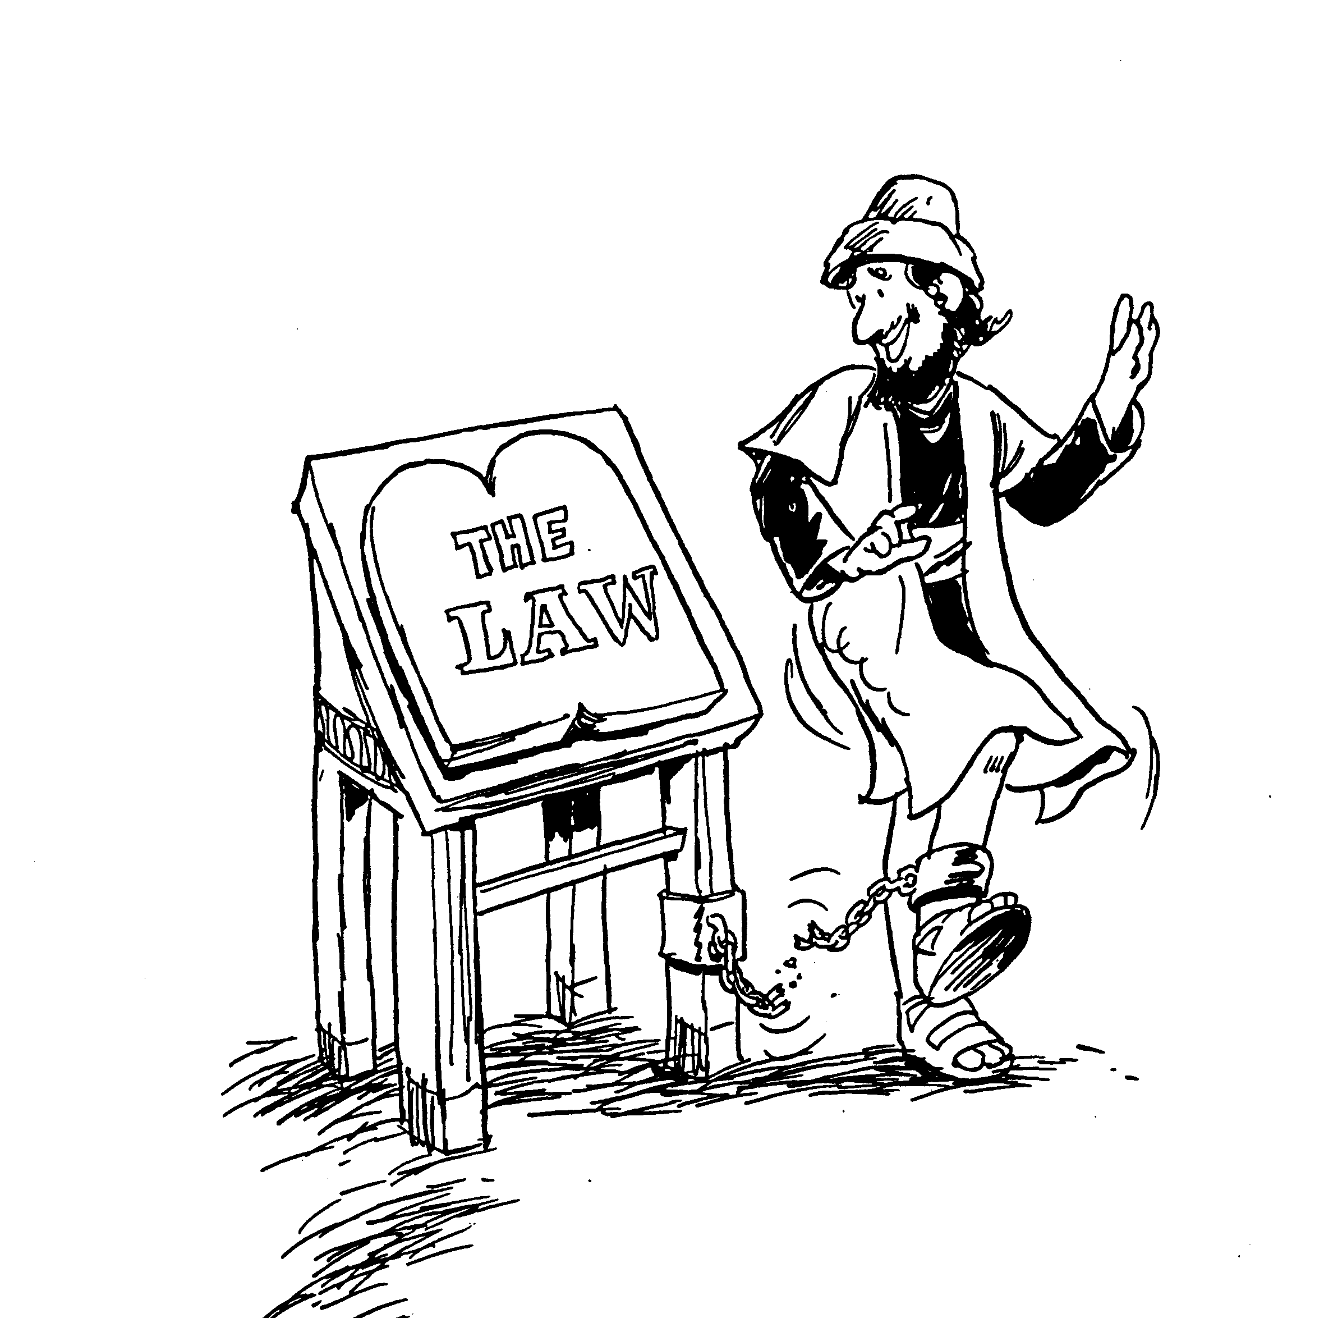
Chapters in Galatians
1. 참된 복음으로부터 돌아섬
2. 베드로에게서 찾은 가식과 위선
3. 아브라함의 믿음의 예
4. 율법 대 참된 자유
5. 성령의 인도에 따른 태도
6. 잘못된 성도를 되찾음
The Law
Barry Huddleston, The Acrostic Summarized Bible

Slide 85
신약 조망 (바울 서신)
38 124 39-41
“땅 끝까지 이르러” (행 1:8)
행 9 13 14 15 16 18 21 27 28
여름 35-
37
다메섹
안디옥
4월 48- 9월 49
1 갈라디아
4월 50- 9월 52
2 에게해
봄 53- 5월 57
3 아시아
2월 60- 3월 62
1 로마
봄 62- 가을 67
4 스페인
가을 67- 봄 68
2 로마
5월 57- 8월 59
재판
가을 49
총회
봄 68
교회의
확장
35 48 49 50 52 53 57 60 62 67 68 95
갈라디아서
안디옥으로부터
주후 49년
Pauline

Slide 86
핵심단어 및 구절
갈라디아서
167
핵심단어: 의롭다 함
핵심구절
“사람이 의롭게 되는 것은 율법의 행위로 말미암음이 아니요, 오직 예수 그리스도를 믿음으로
말미암는 줄 알므로, 우리(유대인들)도
그리스도 예수를 믿나니 이는 우리가
율법의 행위로써가 아니고 그리스도를 믿음으로써
의롭다 함을 얻으려 함이라. 율법의 행위로써는
의롭다 함을 얻을 육체가 없느니라.”
(갈라디아서 2:16).

Slide 87
174
 | New Living Translation | New American Standard
Romans 4:25 | 그는 우리의 죄 때문에 죽기 위하여 내어졌고, 우리로 하여금 하나님과 바른 관계를 갖게 하고자 다시 살아나셨다. | 예수는 우리가 범죄한 것 때문에 내줌이 되고 또한 우리를 의롭다 하시기 위하여 살아나셨느니라.
Romans 5:16 | 하나님의 은혜로우신 선물의 결과는, 한 사람의 죄의 결과와 완전히 다르다. 아담의 죄가 정죄로 우리를 이끌었다면, 하나님의 자유로운 선물은 많은 죄로 인한 죄책에도 불구하고, 우리로 하여금 하나님과 바른 관계를 맺게 하였다. | 죄를 범한 한 사람을 통해서 모든 이가 정죄와 함께 심판을 받게 되었으나, 선물은 많은 이들의 정죄와 죄책으로부터 의롭다 하심의 결과를 이끌어내었다.
Romans 5:18 | 그렇다. 아담의 단 한 번의 죄가 모든 이를 정죄받게 하였으나, 그리스도의 의로운 단 한 번의 행위가 모든 이에게 새로운 생명과, 하나님과의 바른 관계를 가져다 주었다. | 따라서 한 사람의 범죄함으로 인해서 모든 이에게 정죄함이 임한 것과 같이, 한 사람의 의로운 행위를 통해서 모든 사람이 의롭다 여김을 받는 삶을 얻게 되었다.
칭의에 관한 구절들
Notes:
“In Christian theology, justification is God's act of removing the guilt and penalty of sin while at the same time making a sinner righteous through Christ's atoning sacrifice”—Wikipedia at https://en.wikipedia.org/wiki/Justification_(theology)
It is similar to salvation which means to deliver or save us from sin’s penalty.

Slide 88
요약적 진술
167
갈라디아서
우리가 믿음에 의해 의롭다 함을 받는다는 것을 붙잡아야 하는 이유는, 사도 바울이 그의 소명과 신학, 그리고 사역에 있어서 그것을 확신했기 때문이다.
적용
당신은 구원을 얻기 위해서, 그리스도를 믿는 믿음에 다른 어떤 조건들, 예컨대, 세례, 방언, 선행 등을 더하는가? 믿음으로 의롭다 함을 받는다는 것의 논리적인 결과는 하나님의 성품을 갖는 것을 뜻한다.
Notes:
우리가 믿음에 의한 의롭다 칭함 받는다는 것을 지지해야 하는 이유는, 바울이 그의 소명과 신학, 그리고 사역에 있어서 그것을 확신했기 때문이다.
당신은 구원을 위해서 그리스도를 믿는 믿음에 다른 어떤 조건들, 예컨대 세례, 방언, 선행 등과 같은 것들을 더하는가?
믿음으로 의롭다 칭함 받음의 논리적인 결과는 하나님의 성품이다.

Slide 89
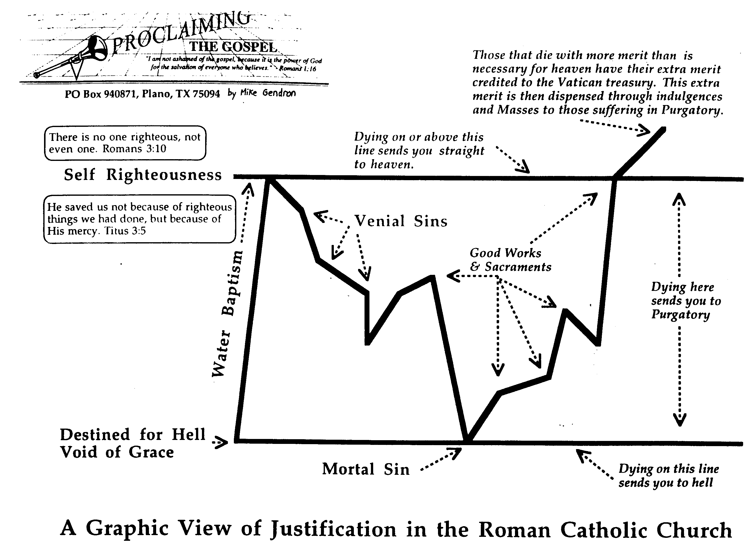
칭의에 대한 가톨릭의 입장
174b
천국을 위한 공적보다 보다 많은 공적을 가지고 죽은 사람들은, 바티칸 국고에 여분의 공적을 인정받는다. 이 여분의 공적은 연옥에서 고통을 받는 사람들에게 면죄부와 미사를 통해서 배분된다.
이 선상이나 위에서 죽으면 천국으로 보내진다.
기록된 바 의인은 없나니 하나도 없으며(로마서 3:10).
스스로의 의로움
우리를 구원하시되 우리가 행한 바 의로운 행위로 말미암지 아니하고 오직 그의 긍휼하심을 따라 중생의 씻음과 성령의 새롭게 하심으로 하셨나니 (디도서 3:5)
가벼운 죄들
선한 행위와 의례
여기에서 죽으면 연옥으로 보내진다.
물 세례
은혜의 부재로 인해 지옥으로 향함
치명적인 죄
이 선상에서 죽으면, 지옥으로 곧장 보낸다.
칭의에 대한 로마 카톨릭의 입장 시각화
Notes:
NS-09-Galatians-slide 110
FU-02-Death-slide 33

Slide 90
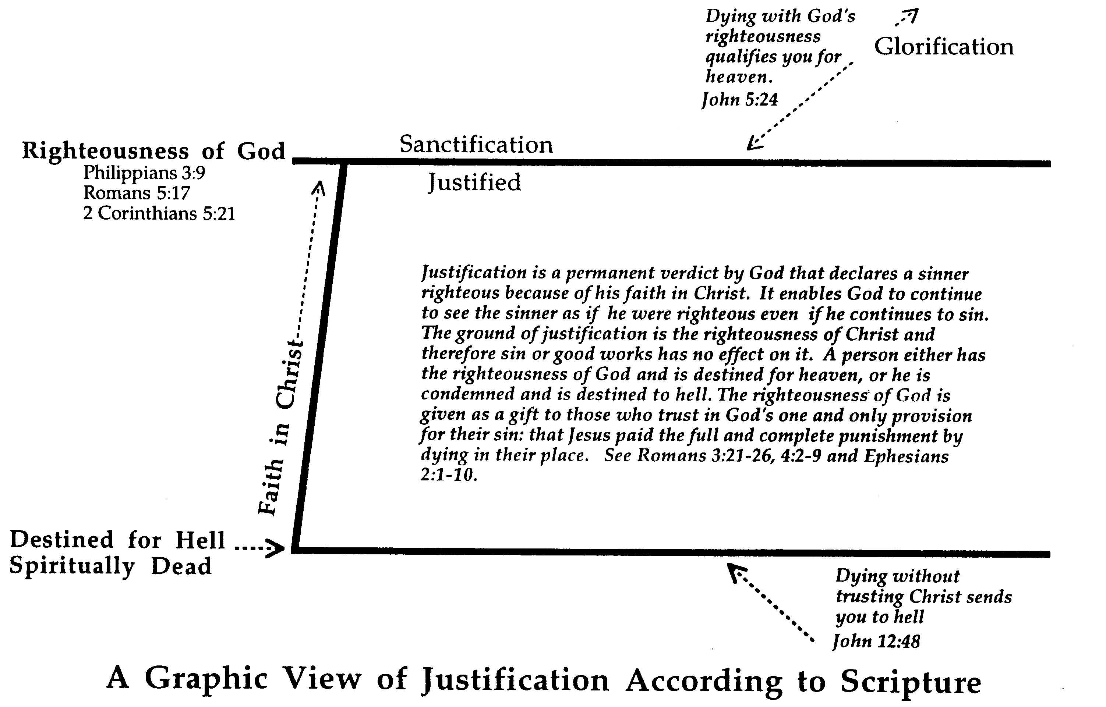
칭의에 대한 영적인 입장
174c
하나님의 의로우심과 함께 죽으면 천국이 보장됨 (요한복음 5:24)
영화
성화
하나님의 의로우심
빌립보서 3:9 로마서 5:17 고린도후서 5:21
칭의
칭의는 그리스도에 대한 믿음 때문에 죄인을 의롭다고 선언하시는 하나님의 영구적인 판결이다. 이는 죄인이 죄를 계속해서 범하더라도, 하나님으로 하여금 그를 의인인 것처럼 보시게 한다. 칭의의 토대는 그리스도의 의로움이며, 따라서 죄나 선한 행위가 그것에 아무런 영향이 없다. 사람은 하나님의 의로우심을 가고 천국으로 향하거나, 정죄받아 지옥으로 향하게 된다. 하나님의 의로우심은 하나님의 의로우심과 예수께서 죽으심으로 모든 형벌과 죄값을 치루셨음을 믿는 사람들에게 선물로 주어진다. 로마서 3:21-26; 4:2-9과 에베소서 2:1-10을 보라.
그리스도를 믿음
영적으로 죽어서 지옥으로 향함
그리스도를 믿지 않고 죽으면, 지옥으로 보내짐 (요한복음 12:48)
성경에 따른 칭의의 입장 시각화

Slide 91
왜 구원은 오직 믿음으로만 되어야 하는가?
바울은 세 가지 이유를 제시한다.
Notes:
What reasons can we give that simple trust in Christ alone puts us in a right relationship with God?

Slide 92
바울 대 유대주의자들
167
 | 유대주의자들의 공격 | 바울의 변증 | 이슈
1–2장 | “바울은 스스로의 권위에 의해서 이 교리를 가르칠 뿐이다!” | “하나님께서 나와 열두 사도를 이를 위해 부르셨다” | 전기적
3–4장 | “이것은 구약에 반하는 새로운 가르침이다!” | “구원은 항상, 심지어 구약에서도, 믿음에 의해서였다” | 신학적
5–6장 | “오직 믿음만 가르치는 것은 죄악된 삶의 방식을 부추기는 것이다!” | “아니다! 믿음에 의한 칭의는 자연스럽게 거룩한 삶으로 인도한다” | 실제적
믿음으로 의롭다 함을 받음

Slide 93
I. 예수님은 바울을 믿음에 의한 구원을 가르치도록 부르셨다(갈 1–2).
Notes:
[Jesus himself appointed Paul to proclaim justification by faith as his defining doctrinal truth.]
[Personal: Paul defends his apostolic call to counter Judaizer teaching that Paul invented justification by faith.]

Slide 94
Slides on 갈라디아서 1장
Notes:
Paul rebukes their legalism instead of thanking them (1:1-9).

Slide 95
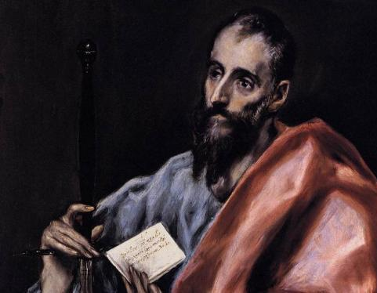
바울의 전기적 논쟁(갈 1–2)
바울의 사도직
옹호

Slide 96
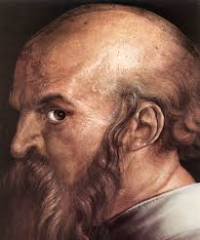
다른 종류의 인사 (1장 1절)
“사람들에게서 난 것도 아니요, 사람으로 말미암은 것도 아니요, 오직 예수 그리스도와 그를 죽은 자 가운데서 살리신 하나님 아버지로 말미암아 사도 된 바울은”

Slide 97
Book Chart
갈라디아서
믿음에 의한 칭의
유대주의자의 공격 #1 “바울은 스스로의 권위에 의해서 이 교리를 가르칠 뿐이다!” |  | 유대주의자의 공격 #2 “이것은 구약에 반하는 새로운 가르침이다!” |  | 유대주의자의 공격 #3 “오직 믿음만 가르치는 것은 죄악된 삶의 방식을 부추기는 것이다!”
바울의 변론: “하나님께서 나와 열두 사도를 이를 위해 부르셨다” |  | 바울의 변론: “구원은 항상, 심지어 구약에서도, 믿음에 의해서였다” |  | 바울의 변론: “아니다! 믿음에 의한 칭의는 자연스럽게 거룩한 삶으로 인도한다”
전기적(연대기적) |  | 신학적 |  | 실제적
1–2장 |  | 3–4장 |  | 5–6장
사도성 인정 |  | 믿음에 의한 칭의 인정 |  | 책임 인정
힐책 | 관계 | 확언 | 실증 | 균형 | 섬김 | 경고들
1:1-9 | 1:10–2:21 | 3 | 4 | 5 | 6:1-10 | 6:11-18
시리아의 안디옥
AD 49년 작성 (첫 번째 전도 여행 이후)
167

Slide 98
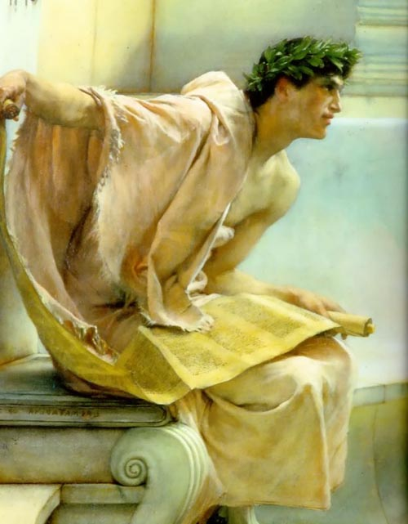
속히 떠남 (갈 1:6-7)
“그리스도의 은혜로 너희를 부르신 이를 이같이 속히 떠나 다른 복음을 따르는 것을 내가 이상하게 여기노라. 다른 복음은 없나니 다만 어떤 사람들이 너를 교란하여 그리스도의 복음을 변하게 하려 함이라.”

Slide 99
속히 떠남 (갈 1:8-9)
“그러나 우리나 혹은 하늘로부터 온 천사라도 우리가 너희에게 전한 복음 외에 다른 복음을 전하면 저주를 받을지어다. 우리가 전에 말하였거니와 내가 지금 다시 말하노니, 만일 누구든지 너희가 받은 것 외에 다른 복음을 전하면 저주를 받을지어다.”

Slide 100
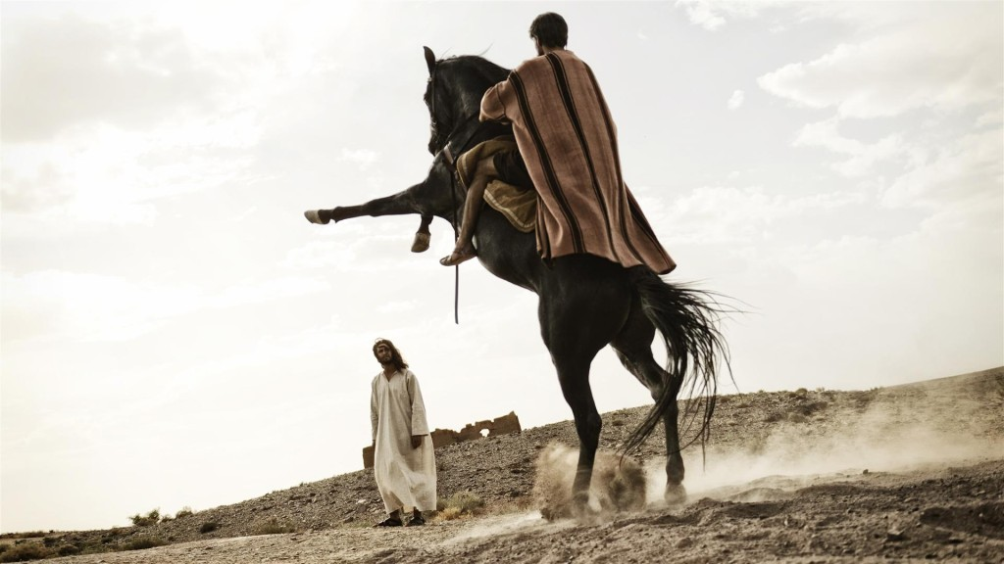
바울의 가르침의 출처 (갈 1:12)
“이는 내가
사람에게서
받은 것도 아니요,
배운 것도 아니요,
오직 예수 그리스도의 계시로
말미암은 것이라.”
Notes:
Paul didn’t invent justification by faith by his own authority (1:10–2:21).
He was independent of other apostles by being called by Jesus alone (1:10-24).

Slide 101
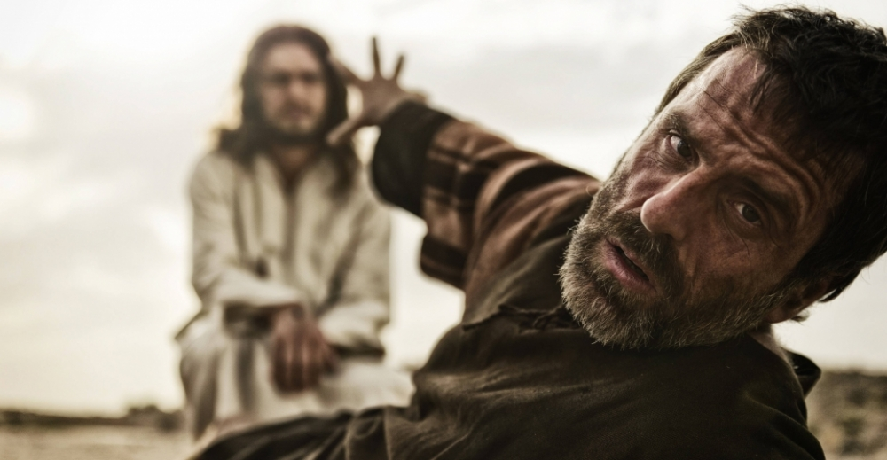
바울의 가르침의 출처 (행 9:5하)
“나는 네가 박해하는 예수라!”

Slide 102
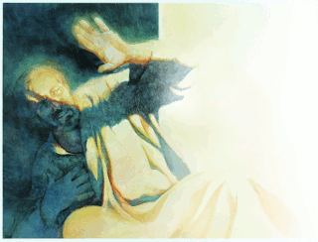
바울의 가르침의 출처 (갈1:15-16)
“그러나 내 어머니의
태로부터 나를 택정하시고
그의 은혜로 나를 부르신
이가 그의 아들을 이방에 전하기 위하여
그를 내 속에 나타내시기를 기뻐하셨을 때에
내가 곧 혈육과
의논하지 아니하고”

Slide 103
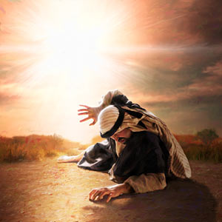
바울의 가르침의 출처 (갈 1:17)
“나보다 먼저 사도 된 자들을 만나려고 예루살렘으로 가지 아니하고 아라비아로 갔다가 다시 다메섹으로 돌아갔노라.”

Slide 104
Slides on 갈라디아서 2장
Notes:
He was interdependent with other apostles but approved by them (2:1-10).

Slide 105
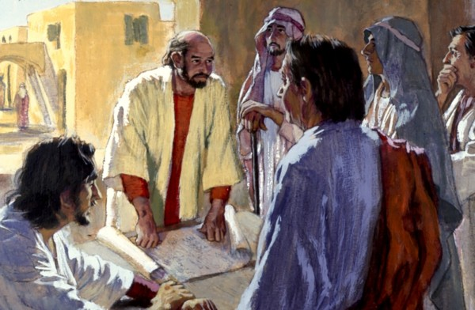
동역자이지 승승은 아님. (2:9)
“또 기둥 같이 여기는 야고보와 게바와 요한도 내게 주신 은혜를 알므로 나와 바나바에게 친교의 악수를 하였으니, 우리는 이방인에게로, 그들은 할례자에게로 가게 하려 함이라.”

Slide 106
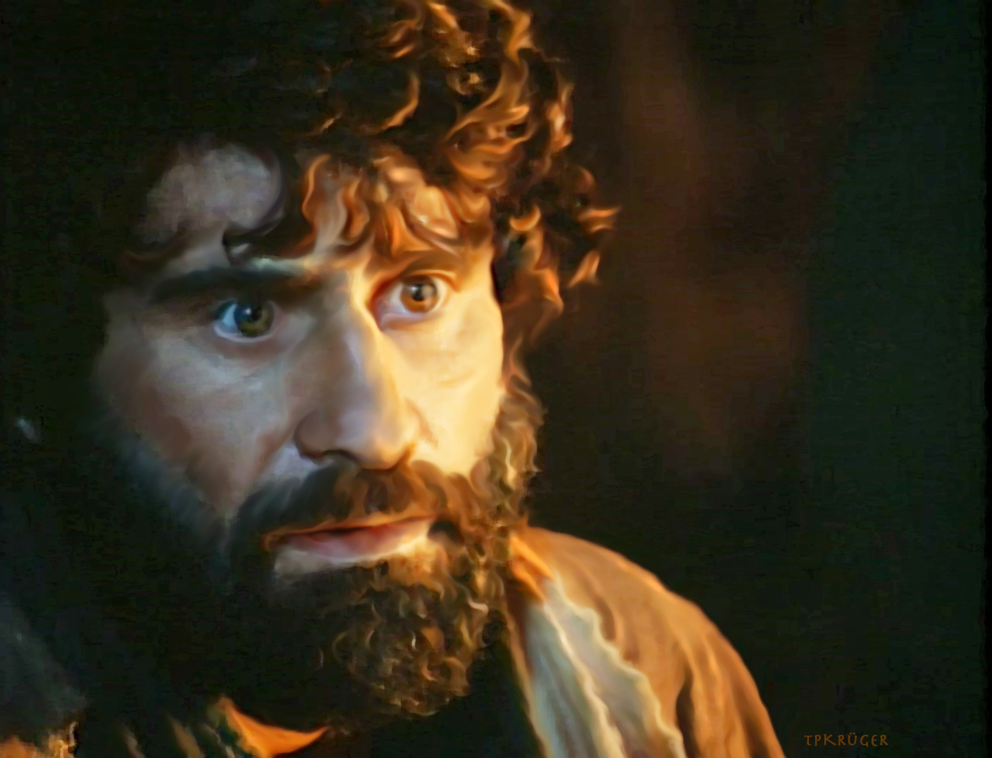
베드로는 나무랄 데가 없었는가? 교회의 기둥이었던 이가 공개적으로 죄를 지을 수 있는가?

Slide 107
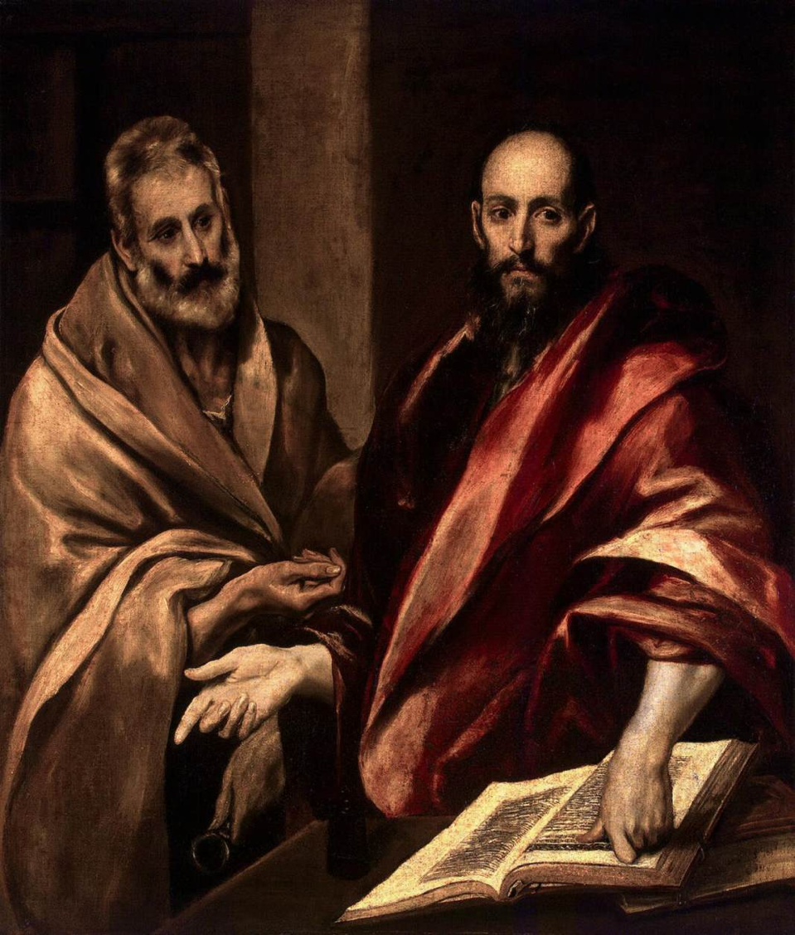
바울이 베드로를 책망함(2:11-12)
“게바가 안디옥에 이르렀을 때에 책망 받을 일이 있기로 내가 그를 대면하여 책망하였노라. 야고보에게서 온 어떤 이들이 이르기 전에 게바가 이방인과 함께 먹다가 그들이 오매 그가 할례자들을 두려워하여 떠나 물러가매”
Notes:
He indicted Peter when Peter publicly acted against justification by faith (2:11-21).

Slide 108
핵심 구절
167
“사람이 의롭게 되는 것은 율법의 행위로 말미암음이 아니요, 오직 예수 그리스도를 믿음으로
말미암는 줄 알므로, 우리(유대인들)도
그리스도 예수를 믿나니 이는 우리가
율법의 행위로써가 아니고 그리스도를 믿음으로써
의롭다 함을 얻으려 함이라. 율법의 행위로써는
의롭다 함을 얻을 육체가 없느니라.”
(갈라디아서 2:16)

Slide 109
왜 구원은 오직 믿음으로만 되어야 하는가?
바울은 세 가지 이유를 제시한다.
Notes:
What reasons can we give that simple trust in Christ alone puts us in a right relationship with God?

Slide 110
I. 예수님은 바울을 믿음에 의한 구원을 가르치도록 부르셨다(갈 1–2).
Notes:
[Jesus himself appointed Paul to proclaim justification by faith as his defining doctrinal truth.]
[Personal: Paul defends his apostolic call to counter Judaizer teaching that Paul invented justification by faith.]

Slide 111
Book Chart
믿음에 의한 칭의
유대주의자의 공격 #1 “바울은 스스로의 권위에 의해서 이 교리를 가르칠 뿐이다!” |  | 유대주의자의 공격 #2 “이것은 구약에 반하는 새로운 가르침이다!” |  | 유대주의자의 공격 #3 “오직 믿음만 가르치는 것은 죄악된 삶의 방식을 부추기는 것이다!”
바울의 변론: “하나님께서 나와 열두 사도를 이를 위해 부르셨다” |  | 바울의 변론: “구원은 항상, 심지어 구약에서도, 믿음에 의해서였다” |  | 바울의 변론: “아니다! 믿음에 의한 칭의는 자연스럽게 거룩한 삶으로 인도한다”
전기적(연대기적) |  | 신학적 |  | 실제적
1–2장 |  | 3–4장 |  | 5–6장
사도성 인정 |  | 믿음에 의한 칭의 인정 |  | 책임 인정
힐책 | 관계 | 확언 | 실증 | 균형 | 섬김 | 경고들
1:1-9 | 1:10–2:21 | 3 | 4 | 5 | 6:1-10 | 6:11-18
시리아의 안디옥
AD 49년 작성 (첫 번째 전도 여행 이후)
갈라디아서
167

Slide 112
Slides on 갈라디아서 3장

Slide 113
II. 구원은 항상 믿음에 의해서 주어졌다(갈 3–4).
십자가의 중심성
주전
믿음은
그리스도의
십자가를
기대했다.
주후
믿음은
그리스도의
십자가를
돌아본다.
Notes:
[Whether Old Testament or new, we have always been put in a right relationship with God by simple trust.]
[Practical: Paul applies salvation by faith in Spirit-led living by exhorting balance and others-orientation.]

Slide 114
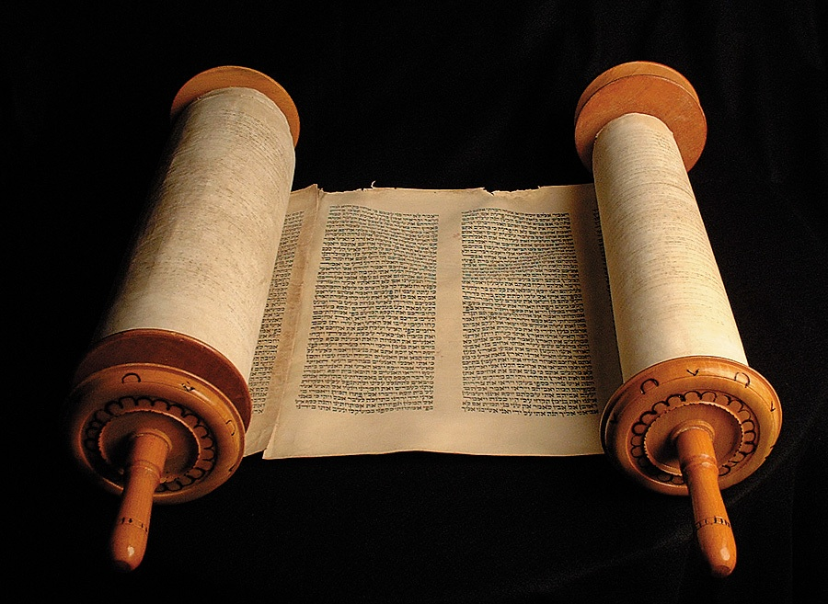
하나님은 왜 구약의 율법을 주셨는가?
Notes:
Justification by faith instead of Law is seen in the superior Holy Spirit and Promise (Gal 3).
Both salvation and sanctification must be by the same means—faith (3:1-5).

Slide 115
바울의 신학적 논쟁 (갈 3–4장)
바울은 믿음에 의한 칭의를 옹호한다

Slide 116
무엇이 가장 적절하다고 보는가?
174d
무엇에 의한 구원
믿음 + 행위
오직 믿음
믿음 + 행위
구약
행위
오직 믿음
오직 믿음
믿음 + 행위
신약
믿음
cf. OTS 121e

Slide 117
다른 말로…
153
구원은 언제나
오직 믿음을 통해서!

Slide 118
Abraham
아브라함
Abraham
믿음의 영웅들
Heroes of the Faith
Notes:
In Genesis 12 the account switches directions from discussing all peoples to zeroing in on one man and his family—the man Abraham.

Slide 119
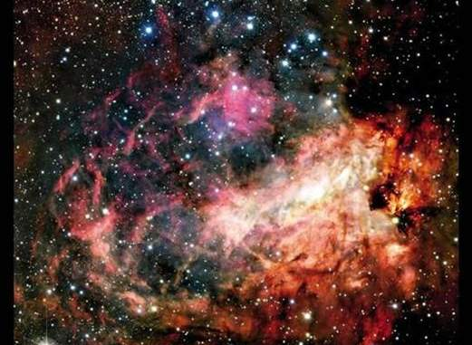
창세기 15:5-6
153
Creation
그를 이끌고 밖으로 나가 이르시되 “하늘을 우러러 뭇별을 셀 수 있나 보라!” 또 그에게 이르시되 “네 자손이 이와 같으리라!”
아브람이 여호와를 믿으니 여호와께서 이를 그의 의로 여기시고

Slide 120
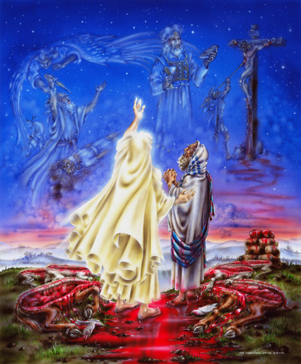
창세기 15장 “승인”
153
아브라함 언약의 승인된 형태인 왕의 영토
이 그림은 아브람이 제물들의 조각 사이로 지나다니는 것을 부정확하게 그리고 있다.

Slide 121
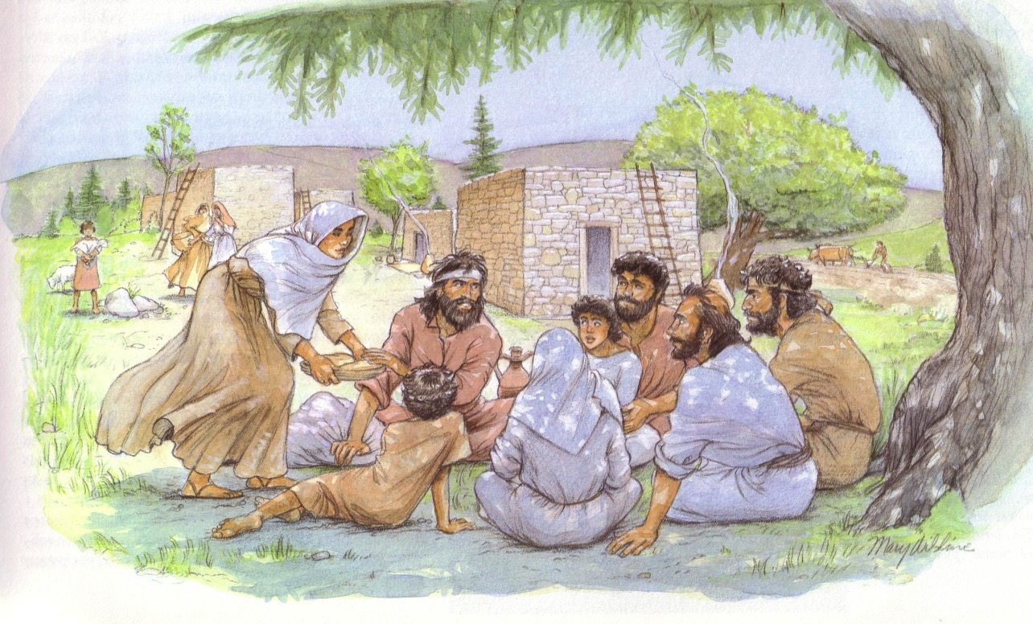
갈라디아서는 거짓 교사들에 반박한다

Slide 122
하나님 나라와 언약의 시간축
22 &
337
9g
Dr. Rick Griffith • Singapore Bible College • BibleStudyDownloads.org
국가적 교훈...
하나님과 함께 아담이 다스림(창1:26, 28; 2:19)
사탄이 세상의 왕으로 다스리기 시작(창3:15;
고후4:4)
하나님은 “제사장 왕국”으로서의 이스라엘을 통해서인간의 통치를 재정립하기 위해 아브라함과 언약을 맺으심
(창12:1-3; 출19:6)
제사장 나라로서, 열방에 대한 증인으로서의 실패는 외세의 통치 하에 끌려감으로 심판을 받는다.
메시아 왕국의 제안을 거절한 이스라엘
(마 12:41-42;23:37-39)
예수님은 신비한 방식으로 그의 나라를 교회로 확장함
(마13)
그리스도는 이스라엘의 적들을 제압하고 열방을 믿게 하심
(롬11:26-27)
그리스도는 성도들과 함께 모든 것을 다스리심(엡1:9-10;
계20:1-6; 22:5b)
인간의 타락
(창세기3)
노아 언약
창세기 6:18; 9:8-17
땅의 언약
이스라엘
교회
메시아의 영원한
(국가적 초점)
“새 사람” (엡2:15)
천년 왕국
땅
창세기15:18 (cf. 신30:1-10) 약속들:
유프라데트 강에서부터 애굽의 와디에 이르는 땅(사27:12)
포로/회복 이후, 땅의 영원한 소유(창17:8)
땅을 통한 온 세계의 축복받음(사14:1-2)
이스라엘은 19세기 동안(AD 70–AD 1948) 그들의 땅에서 멀리 떨어져 흩어짐으로서 메시아를 거부한 것으로 판단했지만, 지금은 부분적으로 회복되었다(겔37:1-7).
전세계 수도로서의 예루살렘
(사2:1-5)의
완전한 회복
(겔37:8-28)
새 예루살렘(계21–22)
다윗 언약
그리스도는 영적인 성전인 교회의 머리가 되심
(엡2:19-22; 고후6:16)
그리스도는 성도들과 함께(계5:10; 20:4-6) 세계를 다스리심
(사11)
그리스도는 나라를 하나님께 바침
(고전15:24)
창세기 12:1-3
사무엘상7:12-16 약속:
자손 (“집”이 사라지지 않음)
왕국 (정치적인 왕조)
왕관 (후손에 의한 통치권)
성전 (그것을 지은 아들)
”그런즉 율법은 무엇이냐 범법하므로 더하여진 것이라. 천사들을 통하여 한 중보자의 손으로 베푸신 것인데 약속하신 자손이 오시기까지 있을 것이라." (갈라디아서 3장 19절)
후손
아브라함 언약
새로운 언약
모든 것이 새롭게 됨(계21:5)
5가지의 모든 요소가 국가적 회복 안에서 성취됨.
(슥8)
예레미야 31:31-34 약속:
용서
내주하는 성령
새로운 마음, 성품, 생각
이스라엘과 유다의 재연합
전도할 필요가 없음
모세의 언약은 새로운 언약의 첫 번째 세 가지 요소로 대체됨(눅22:20; 고후3:6)
축복
모세 언약
율법은 폐지되고, 성취되며, 십자가에서 대체됨(롬7:1-6; 고전9:19-21; 히8:13)
Eighth Edition
29 Aug 2016
죄를 드러내고(롬7:7) 이스라엘을 규정하기(갈3:23-25) 위한 한시적이고(갈3:19) 조건적인(신28) 것.
성경은 이중의 왕국-언약의 주제를 가지고 있다. 아브라함에서부터 그리스도에 이르기까지 이스라엘의 역할은 교회(연속성)를 포함하는 데에까지 확장된다. 물론 교회는 결코 새로운 이스라엘로서 국가를 대체하지는 않는다(비연속성). 이스라엘은 그리스도의 재림의 때에 그리스도를 믿음으로써 다시 한 번 세계적인 명성을 누릴 것이다.
Notes:
Slides 13 and 127 repeated

Slide 123
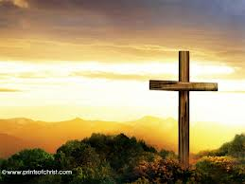
갈라디아서 3:26-27
06/08/13
“너희가 다 믿음으로 말미암아 그리스도 예수 안에서 하나님의 아들이 되었으니 누구든지 그리스도와 합하기 위하여 세례를 받은 자는 그리스도로 옷 입었느니라.”

Slide 124
“너희는 유대인이나 헬라인이나 종이나 자유인이나 남자나 여자나 다 그리스도 예수 안에서 하나이니라.” (갈라디아서 3장 28절).

Slide 125
Slides on 갈라디아서 4장
Notes:
Illustrations of justification by faith should convince the Galatians to abandon legalism (Gal 4).

Slide 126
어린 아이 | 장성한 아들
초등선생 아래 (율법) | 부자지간의 관계를 즐김 (해방 됨)
신분: 종과 같은; 아들의 권세를 인식하지 못함 | 신분: 아들이자 상속자; 모든 권세가 주어짐
속박 아래 있음: 율법의 외적인 권위 | 자유함: 하나님이 성령이 가진 내적인 권위
미숙함: 외적인 동기부여를 가진 율법의 초등학문에 속함 | 성숙함: 내적인 동기부여를 가진 성령의 고등학문에 속함
173c
의식적
대
참 종교
(갈 4:1-7)
Paul A. Pomerville, Galatians & Romans (Brussels: ICI, 1976), 95
Notes:
A son’s privileges over a slave’s shows a believer's faith over the Law (4:1-11).

Slide 127
갈라디아서 4:21-31의 언약 대조
174a
언약 | 율법 (24-25) | 아브라함의 (28하; 비교.3:16-18)
아들 | 이스마엘 (구체적으로 언급되지 않음) | 이삭 (28)
어미 | 하갈（24-25) | 사라 (구체적으로 언급되지 않음)
자유 | 종 (22상, 24하, 31a상) | 자유인 (22하, 26상, 31상)
출생 | 평범 (23상) | 약속 (23하)
산 | 아라비아의 시내산(24) | 갈보리 (함축적?)
예루살렘 | 현재의 세계(25하) | 미래 (?), 천국의, 어미 (26)
따르는 자들 | 언약 아래에 있지 않은 자손들(함축적) | 언약의 자손들(28하)
핍박 | 핍박하는 자 (29상) | 핍박받는 자 (29하)
선생들 | 유대주의자들 | 바울과 진리 전도자들
구원 | 해위에 의해 | 그리스도를 믿는 믿음으로
결과 | 구원받지 못함 | 구원 받음
Notes:
Isaac (=Abrahamic Covenant)—not Ishmael (=Mosaic Covenant)—shows faith (4:21-31).

Slide 128
왜 구원은 오직 믿음으로만 되어야 하는가?
바울은 세 가지 이유를 제시한다.
Notes:
What reasons can we give that simple trust in Christ alone puts us in a right relationship with God?

Slide 129
I. 예수님은 바울을 믿음에 의한 구원을 가르치도록 부르셨다(갈 1–2).
Notes:
[Jesus himself appointed Paul to proclaim justification by faith as his defining doctrinal truth.]
[Personal: Paul defends his apostolic call to counter Judaizer teaching that Paul invented justification by faith.]

Slide 130
II. 구원은 항상 믿음에 의해서 주어졌다(갈 3–4).
십자가의 중심성
주전
믿음은
그리스도의
십자가를
기대했다.
주후
믿음은
그리스도의
십자가를
돌아본다.
Notes:
[Whether Old Testament or new, we have always been put in a right relationship with God by simple trust.]
[Practical: Paul applies salvation by faith in Spirit-led living by exhorting balance and others-orientation.]

Slide 131
그릇되게 행하기 위한 자유?

Slide 132
Book Chart
믿음에 의한 칭의
유대주의자의 공격 #1 “바울은 스스로의 권위에 의해서 이 교리를 가르칠 뿐이다!” |  | 유대주의자의 공격 #2 “이것은 구약에 반하는 새로운 가르침이다!” |  | 유대주의자의 공격 #3 “오직 믿음만 가르치는 것은 죄악된 삶의 방식을 부추기는 것이다!”
바울의 변론: “하나님께서 나와 열두 사도를 이를 위해 부르셨다” |  | 바울의 변론: “구원은 항상, 심지어 구약에서도, 믿음에 의해서였다” |  | 바울의 변론: “아니다! 믿음에 의한 칭의는 자연스럽게 거룩한 삶으로 인도한다”
전기적(연대기적) |  | 신학적 |  | 실제적
1–2장 |  | 3–4장 |  | 5–6장
사도성 인정 |  | 믿음에 의한 칭의 인정 |  | 책임 인정
힐책 | 관계 | 확언 | 실증 | 균형 | 섬김 | 경고들
1:1-9 | 1:10–2:21 | 3 | 4 | 5 | 6:1-10 | 6:11-18
시리아의 안디옥
AD 49년 작성 (첫 번째 전도 여행 이후)
갈라디아서
167

Slide 133
III. 오직 믿음에 의한 구원이 우리 내면의 변화를 일으킨다(갈 5–6).
Notes:
[Whether Old Testament or new, we have always been put in a right relationship with God by simple trust.]
[Practical: Paul applies salvation by faith in Spirit-led living by exhorting balance and others-orientation.]

Slide 134
갈라디아서 5장
Notes:
Balance between legalism and license comes the Spirit—not the sinful nature (Gal 5).

Slide 135
은혜
죄가 자유가 아닌 것은 전기가 자기 스스로를
감전시키는 것이 자유가 아닌 것과 같다.

Slide 136
바울의 실제적 논쟁 (갈 5–6장)
바울은 책임을 옹호한다.

Slide 137
“그리스도께서 우리를 자유롭게 하려고 자유를 주셨으니 그러므로 굳건하게 서서 다시는 종의 멍에를 메지 말라.” (5장 1절).

Slide 138
“그리스도께서 우리를 자유롭게 하려고 주유를 주셨으니 그러므로 굳건하게 서서 다시는 종의 멍에를 메지 말라.”(갈 5:1).
모세의 율법에는 감옥이 없다.
Notes:
Slavery Instead of Jails in Mosaic Legal System! Have you ever noticed that there were no prisons in the law of Moses? People were stoned, beaten, fined but NEVER sent to prison or confined in any way including shackles or stocks etc. This brand new study sheds a positive light on the role slavery had in rehabilitating criminals and providing welfare for the poor. Confinement was something completely foreign in the Jewish Legal system.
See the full article at http://www.bible.ca/sin-no-jails-prisons-in-judaism-old-testament-law-of-moses-slavery-welfare-jewish-comparison.htm

Slide 139
“그리스도께서 우리를 자유롭게 하려고 주유를 주셨으니 그러므로 굳건하게 서서 다시는 종의 멍에를 메지 말라.”(갈 5:1)
“보라, 나 바울은 너희에게 말하노니, 너희가 만일 할례를 받으면
그리스도께서 너희에게 아무 유익이 없으리라.
내가 할례를 받는 각 사람에게 다시 증언하노니,
그는 율법 전체를 행할 의무를 가진 자라.
율법 안에서 의롭다 함을 얻으려 하는 너희는
그리스도에게서 끊어지고 은혜에서 떨어진 자로다.” (5:2-4)

Slide 140
할례, 비타민 K와 프로트롬빈
사용가능한 프로트롬빈
프로트롬빈 (% 정상 백분율)
프로트롬빈 집중도
날 수
Notes:
Circumcision is not bad in itself. God commanded it in the OT on the eighth day of a Jewish boy's life, which had the highest blood-clotting Prothrombin of any day in a male's life.
However, the problem was with God's people, who made circumcision a requirement for salvation that had to be imposed on the Gentiles as well as the Jews.

Slide 141
성령 안에서 걸어가기
xxiii
Notes:
Live under direction from the Spirit rather than from the sinful nature (5:16-26).

Slide 142
어떻게 성령이 우리를 인도하시는가?
xxiv

Slide 143
죠지 뮬러의 하나님의 뜻을 발견하는 단계 #1
xxiv
“주어진 일에 관하여서는, 내 자신의 의지가
없는 것과 같은 상태에
내 마음을 둔다.”

Slide 144
성령의 은사 대 성령의 열매
xlii
은사 | 열매
능력 | 그리스도의 형상
섬김과 관련 | 성품과 관련
목표를 위한 수단 | 목표 그 자체
소유 | 정체성

Slide 145
성령의 은사 대 성령의 열매
xlii
은사 | 열매
복수 : 많음 | 단수 : 하나 (사랑)
교회에서 종종 오용됨 | 교회에서 오용되는 일이 거의 없음
모두를 소유한 성도는 없음 | 각 성도들이 모두를 열망해야 함
멈춤 (제한적) | 지속 (영구적)

Slide 146
성령의 열매
xliii
화평
오래참음
사랑
희락
자비
양선
충성
절제
온유

Slide 147
성령의 열매
xliii
내적인 삶
행동의 원칙
희락
절제
화평
온유
사랑
오래참음
자비
충성
양선
사회적 관계
갈라디아서5: 22-23

Slide 148
성령의 열매
xliii
희락
감정
절제
화평
행위
온유
사랑
오래참음
태도
자비
충성
양선
성격
갈라디아서5: 22-23

Slide 149
성령의 열매
xliii
세기
희락
안정
절제
화평
승리
온유
사랑의
오래참음
겸손
인내
자비
충성
행위
자신감
양선
성격
갈라디아서5: 22-23

Slide 150
당신은 그리스도께 굴복하는가?

Slide 151
갈라디아서 6장
Notes:
Serve others since freedom from the Law leads to caring for others (6:1-10).

Slide 152
Restore People in Sin
죄 안에 있는 인간을 회복시키는 것
“형제들아, 사람이 만일 무슨 범죄한 일이 드러나거든 신령한 너희는 온유한 심령으로 그러한 자를 바로잡고” 갈라디아서 6:1
Notes:
Homiletics 16.17
NTS Galatians slide 75

Slide 153
갈라디아서 6:1에 언급된 “바로잡다”라는 용어는 어부들이 그물을 수선하는 다른 맥락에서 언급된 것이다.
그물을 수선하는 것
Notes:
Homiletics 16.18
NTS Galatians slide 76

Slide 154
그물을 수선하는 데에 우선순위를 두지 마라!
72
사람들을 회복시키라!
Notes:
Homiletics 16.20
NTS Galatians slide 77

Slide 155
영원한
갈라디아서 6:8
삶

Slide 156
갈라디아서 6:8
자기의 육체를 위하여 심는 자는
육체로부터 썩어질 것을 거두고
성령을 위하여 심는 자는
성령으로부터 영생을 거두리라

Slide 157
갈라디아서 6:11
그리스어:
NKJV (일반부정과거):
내 손으로 너희에게 이렇게 큰 글자로 쓴 것을 보라
일반 그리스어는 바울이 전체 편지를 대필자 없이 큰 글자로 스스로 썻음을 보여준다. (안질의 문제 때문일까?)
NIV (서간체 부정과거):
내 손으로 너희에게 이렇게 큰 글자로 쓰는 것을 보라.
Notes:
The typical belief is that Paul dictated the letter to a scribe and then at 6:11 he picked up the pen and signed the letter himself. This he did in large, capital letters rather than

Slide 158
누가 “하나님의 이스라엘”인가?(갈 6:16)?
“무릇 이 규례를 행하는 자에게와 심지어 하나님의 이스라엘에게 평강과 긍휼이 있을지어다”(NIV).
kai« o¢soi twˆ◊ kano/ni tou/twˆ stoich/sousin, ei˙rh/nh e˙p∆ aujtou\ß kai« e¶leoß kai« e˙pi« to\n ∆Israh\l touv qeouv (Greek).
“이 원리를 따라 살아가는 자, 곧 하나님의 새로운 백성들에게 하나님의 평강과 긍휼이 있기를 바라노라.” (NLT).
“또한 이 규례를 따르는 자들, 그리고 하나님의 이스라엘에게 평강과 긍휼이 있을 것이다.” (NAU).

Slide 159
“…그리고 (kai) 하나님의 이스라엘 위에”(Gal. 6:16)
“…심지어 하나님의 이스라엘에게도”(NIV)
“...그리고 하나님의 이스라엘 위에(NAU)
kai의
일반적이지 않은 용례
kai 의
일반적인 용례
= 모든
그리스도인
= 유대인
그리스도인
교회 = I이스라엘
교회 ≠ 이스라엘

Slide 160
개관
172-173
전기적 (갈 1–2장) : 바울은 믿음에 의한 칭의를 바울 자신의 권위로 고안해 냈다고 하는 거짓 가르침으로 갈라디아 교회에 침투한 유대주의자들의 주장에 맞서기 위해서, 자신의 사도적 권위를 변호한다.
신학적 (갈 3–4장): 바울은 유대주의자들이 믿음에 의한 칭의가 새로운 가르침에 불과하다고 주장한 것에 맞서기 위해서, 갈라디아 사람들이 믿음으로 구원을 얻어 율법으로부터 자유함을 얻었다는 것을 그들에게 보여줌으로써, 율법이 아닌 믿음에 의한 구원을 보여주고 확증한다.
실제적 (갈 5–6장): 바울은 성령의 인도하심 아래에서 그의 가르침을 적용하는 것을 독려하기 위해서, 다른 사람을 향한 책임과 균형을 갖춘 인식을 호소함으로써, 믿음에 의한 구원을 그리스도인의 삶에 적용한다.

Slide 161
왜 구원은 오직 믿음으로만 되어야 하는가?
Notes:
What reasons can we give that simple trust in Christ alone puts us in a right relationship with God?

Slide 162
I. 예수님은 바울을 믿음에 의한 구원을 가르치도록 부르셨다(갈 1–2).
Notes:
[Jesus himself appointed Paul to proclaim justification by faith as his defining doctrinal truth.]
[Personal: Paul defends his apostolic call to counter Judaizer teaching that Paul invented justification by faith.]

Slide 163
II. 구원은 항상 믿음에 의해서 주어졌다(갈 3–4).
십자가의 중심성
주전
믿음은
그리스도의
십자가를
기대했다.
주후
믿음은
그리스도의
십자가를
돌아본다.
Notes:
[Whether Old Testament or new, we have always been put in a right relationship with God by simple trust.]
[Practical: Paul applies salvation by faith in Spirit-led living by exhorting balance and others-orientation.]

Slide 164
III. 오직 믿음에 의한 구원이 우리 내면의 변화를 일으킨다(갈 5–6).
Notes:
[Whether Old Testament or new, we have always been put in a right relationship with God by simple trust.]
[Practical: Paul applies salvation by faith in Spirit-led living by exhorting balance and others-orientation.]

Slide 165
갈라디아서의 핵심 주제
믿음에 의한 구원은, 우리가
그리스도 안에서의 자유를 얻도록 율법으로부터 자유롭게 한다.

Slide 166
율법주의에 관한 쟁점
정의
율법주의는 순종과 헌신에 대한 자신의 노력에 의해서 하나님의 관심과 호의를 얻고자 한다.
갈라디아 사람들은…
율법에 순종함으로써 하나님의 승인을 얻고자 노력했다.
오늘날
우리는 그리스도인이 해야 하는 것들-순종, 헌신, 전적인 봉사, 학문적 연구와 자발적인 사역과 같은 것에 대한 하나님과 사람들의 기대에 부응하려고 노력한다.
Jeremy Chew, East Asia School of Theology, Singapore
교훈
We must 우리는 그리스도께 순종하고 사랑과 감사함으로 섬겨야 한다. 성령이 우리에게 힘을 주셔야 한다. 우리의 헌신적인 섬김은 죄를 없애거나 구원하는 은혜를 얻을 수 없다.

Slide 167
기독교 율법주의자들

Slide 168
교회로의 초대...
Notes:
A boy was once had an intense desire to know God, so he sought out a very conservative church.

Slide 169
Boy with long hair
Notes:
But, because his hair was deemed too long, he was shunned and not allowed to enter the building!
Such legalism kills interest in the gospel.

Slide 170
참 예수 교회, 아담 로드
200
Notes:
The TJC ruins the gospel by adding legalistic requirements to the pure gospel.

Slide 171
참예수교회는 무엇을 믿는가?
참예수교회와 동일시
+
참예수교회에서의 침례(머리를 숙임)
+
참예수교회 사역자에 의한 세족
+
성만찬(화체)
+
성령을 받음
+
방언을 말함
+
(그리스도를 믿음? 아니!)
=
구원 !?!?
Notes:
This is the complicated and unbiblical formula for salvation taught by the TJC. The church is definitely misnamed!

Slide 172
왜 사람들은 율법주의를 좋아하는가?

Slide 173
왜 사람들은 율법주의를 좋아하는가?
그것은 우리가 어디에 서 있는지를 가시적으로 가늠해준다.
그것은 우리의 행동에 대한 신뢰를 얻을 수 있도록 자신감을 준다.
그것은 거의 모든 것의 옳고 그름에 따른 의사결정을 쉽게 하도록 만든다.

Slide 174
왜 사람들은 율법주의를 좋아하는가?
자존심
Notes:
I become the focal point in legalism—what I do, what I accomplish, what I can take glory for, what I should be rewarded for.

Slide 175
갈라디아서의 적용
율법의 종으로부터
자유롭게 됨으로써...
…그리스도를
위해 살 수 있음

Slide 176
Black

Slide 177
신약 설교 링크 : BibleStudyDownloads.org
이 프레젠테이션을 무료로 얻을 수 있습니다!
Notes:
NT Survey (ns)

Slide 178
모세의 율법이 나에게 적용되는가? (5가지 관점)
113c
적용 가능성 정도의 범위:
신정주의 Greg Bahnsen | 개혁주의 Willem VanGemeren | 중대한 이슈 Walter Kaiser | 수정 루터주의 Douglas Moo | 분리주의 Wayne G. Strickland
모든 면에서
적용가능한
율법
모든 면에서
적용불가능한
율법
이 차트는 Stanley N. Gundry 가 편집한 Five Views on Law and Gospel (Grand Rapids: Zondervan, 1996)를 요약한 것이다. 각 저자들은 자신의 견해를 제시하고 다른 4가지 견해에 대해 반응해 놓았다. 일반적으로 말해서, 첫 번째와 두 번째 관점은 둘 다 개혁주의적 관점으로 유사하며(구약과 신약의 연속성을 강조) 나머지 3-5번째 관점, 곧 비연속성을 강조하는 의견에 반대한다. 개인적으로는, 분리적(dispensational) 관점은 has the most to commend it as 신약의 법을 결코 부분적인 요소로 분해되지 않고, 교회와 이스라엘을 명확하게 구분한다는 점에서 추천할 만하다. 게다가, 안식일을 주일로 바꾸어 연속성을 갖고 있지 않지만, 오늘날의 안식일 위반에 대한 구약의 처벌규정을 적용하지는 않는다. (i.e., death by stoning; cf. Exod. 31:14-15; 35:2). 아래의 차트는 Lee Hwee Chin의 ”율법의 오늘날의 적용가능성(The Applicability of the Law Today),”이라는 출판되지 않은 연구 논문에서 발췌한 것이다. "Old Testament Survey" (Singapore Bible College, 2001), 1.
Notes:
There’re actually at least five major approaches to how Christians relate to the Old Testament

Slide 179
모세의 율법이 나에게 적용되는가? (5가지 관점)
174h
 | 신정주의 Greg Bahnsen | 개혁주의 Willem VanGemeren | 중대한 이슈 Walter Kaiser |  | 수정 루터주의 Douglas Moo |  | 분리주의 Wayne G. Strickland
율법은 무엇인가? | 3-5번 견해와 동일한 정의 | 창조 이래로 하나님의 음성 또는 기록된 가르침 | 전체 모세 율법은 모세오경(창세기부터 신명기)에 주어졌지만, 나머지 구약성경 전체에 더 자세히 진술되어 있다.
누구를 위한 율법인가? | 선택된 자들 (이스라엘 = 교회) | 모든 인간 (이스라엘 = 교회) | 믿는 자들 (이스라엘과 교회) | 믿는 자들 (이스라엘과 교회) |  | 오직 이스라엘만 (이스라엘 ≠ 교회) | 오직 이스라엘만 (이스라엘 ≠ 교회)
율법의 어떤 부분이 오늘날 적용되는가? • “도덕법?” (예, 십계명) | 모든 도덕법은 각 시대의 하나님의 사람들에게만 적용된다. 따라서 창조이래로 모든 선택받은 사람들은 유대교의 안식일 (그리스도 이전에는 토요일)과 ”그리스도인의 안식일”을 (그리스도 이후 주일) 지켜야 한다. | 모든 도덕법은 믿는 사람이든 믿지 않는 사람이든 각 시대마다 모든 사람에게 적용된다. (예를 들어, 모든 사람들에는 창조 이후의 모든 믿지 않는 이방인들도 포함된다. 따라서 모든 이들은 안식일 또는 “기독교의 안식일”, 곧 주일을 지켜야 한다.) | 모든 도덕법들은 하나님의 성품에서 나온다: • 10계명 • 레위기 18–19 (성) (구체적으로, 안식일은 이스라엘 국가가 된 이후에 요구된다. 성적인 행위를 금지하는 것은 여전히 적용된다) | 모세의 율법은 완전히 폐지되었지만 도덕적인 내용은 기독교 지침에 좋다. 그러나 그리스도는 오늘날 성령의 사역을 통해 마지막 말씀을 하고 계신다; 안식일에 대한 순종은 계속적으로 적용되지 않는다(?) |  | 모세 앞에 놓인 하나님의 “도덕법”은 이제 “그리스도의 법” (갈6:2)으로 부르고, 내주하시는 성령의 새로운 언약을 통해 신자들을 다스린다; 법은 안식일 (골2:16-17)을 포함하여, 부분으로 쉽게 나뉘지 않으며 전체(롬7:1-6; 골9:19-21;히8:13)로 페기된다. | 모세 앞에 놓인 하나님의 “도덕법”은 이제 “그리스도의 법” (갈6:2)으로 부르고, 내주하시는 성령의 새로운 언약을 통해 신자들을 다스린다; 법은 안식일 (골2:16-17)을 포함하여, 부분으로 쉽게 나뉘지 않으며 전체(롬7:1-6; 골9:19-21;히8:13)로 페기된다.

Slide 180
모세의 율법이 나에게 적용되는가? (5가지 관점)
174h
 | 신정주의 Greg Bahnsen | 개혁주의 Willem VanGemeren | 중대한 이슈 Walter Kaiser |  |  | 수정 루터주의 Douglas Moo | 분리주의 Wayne G. Strickland | 분리주의 Wayne G. Strickland
• 민법? (구체적으로, 재판법) | 모두 적용 (예컨대, 오늘날 법은 간음죄에 대한 사형을 요구해야 한다.) | 일부 적용(예를 들어, 십일조를 유지하고, 신자들에게 이자를 부여하지 말것) | 판정의 원칙들(법은 아님은 도덕법 이래로, 모든 재판법과 의식법의 기저에 적용된다.) |  | 모세 율법이 오직 이스라엘에게만 주어졌듯이, 오직 원칙들만 오늘날 적용된다. |  | 오직 이스라엘에게만 규정되듯이, 어떤 것도 적용되지 않는다.(그러나 사랑이나 긍휼히 여김과 같은 원칙들은 여전히 적용된다.) | 오직 이스라엘에게만 규정되듯이, 어떤 것도 적용되지 않는다.(그러나 사랑이나 긍휼히 여김과 같은 원칙들은 여전히 적용된다.)
• 의식법? | 다섯 가지 관점은 모두 예수 그리스도 안에서 제사제도와 유대인 제사장직과 같은 의례적인 측면이 현재 실현된다는 점에 동의한다.
아브라함의 언약과 모세의 언약과의 관계는 무엇인가? | 두 개 모두 하나님의 “은혜의 언약”이다. 그것들은 오늘날 모세의 언약이 여전히 적용되도록 하는 하나님의 관계 구원의 내용과 동일하게 구성된다. | 모세의 언약은 아브라함의 언약에 추가되었다; 두 언약은 여전히 동일하게 적용되며, 단지 그 목적과 형식에 있어서 다를 뿐이다. | 모세의 언약은 구체적으로 이스라엘에게 주어졌지만, 그것의 도덕적 원칙들은 아브라함 언약 아래에 있는 모든 신자들과 여전히 관련된다. | 모세의 언약은 구체적으로 이스라엘에게 주어졌지만, 그것의 도덕적 원칙들은 아브라함 언약 아래에 있는 모든 신자들과 여전히 관련된다. | 분리주의자들과 마찬가지로, 모세의 언약은 조건적이었고, 아브라함의 언약은 그렇지 않았다; 모세의 언약은 율법시대의 이스라엘을 위한 순종이라는 용어로 규정된 한시적인 틀이었다. |  |  | 모세의 언약은 이스라엘의 삶을 규정함으로써 이스라엘이 아브라함 언약의 축복을 경험하게 하였다. 그러나 모세 언약은 그리스도로 말미암아 충족되었기 때문에 더이상 작용하지 않는다.

Slide 181
모세의 율법이 나에게 적용되는가? (5가지 관점)
174i
 | 신정주의 Greg Bahnsen | 개혁주의 Willem VanGemeren | 중대이슈 Walter Kaiser |  | 수정 루터주의 Douglas Moo | 분리주의 Wayne G. Strickland
강점 | • 구약과 신약 사이의 연속성이 유지된다. • 모든 삶과 관련된 윤리에 대해 열망하게 된다. • 율법의 긍정적인 측면을 본다. | • 구약과 신약 사이의 연속성이 유지된다. • 모세 언약의 그리스도의 그림자에 주목한다. • 오늘날 믿지 않는 자들을 위한 율법이 가직 역할의 확신을 본다. | • 다른 것들보다(마23:23) 더 중대한 다른 율법의 측면(예컨대, 윤리)을 위한 성경적 근거. • 레위기 18-19의 거룩의 양식은 하나님의 성품에서 나온 줄기이다. | • 새 언약에 대한 설명은 그리스도의 법 아래에 있음을 강종한다(갈6:2). • 신약에서 반복되는 구약 율법들은 적용이 가능하다고 말한다. • 율버의 원칙을 오늘날 적용한다. |  | • 모세의 율법은 시내산에서 시작해서 그리스도의 죽음과 함께 한시적인 율법 교사로서 끝났다(갈3:19, 24-25) • 교회와 이스라엘을 계속 분리시킴 • 그리스도의 법 안에 있는 계속되는 지침을 주장함.

Slide 182
모세의 율법이 나에게 적용되는가? (5가지 관점)
174i
 | 신정주의 Greg Bahnsen | 개혁주의 Willem VanGemeren | 중대한 이슈 Walter Kaiser |  | 수정루터주의 Douglas Moo | 분리주의 Wayne G. Strickland
약점 | • 율법과 도덕법, 민법, 재판법을 분리하는 것은 성경적이지 않다. • 신적인 명령들을 갱생의 의지가 없는 자에게 적용하게 하는 잘못된 지침. • 모든 “율법”은 모세 율법이 될 필요는 없다. (자연법과 그리스도의 법도 존재한다. ) • 신약은 구약을 민법문제에 적용하지 않는다. • 율법은 인간을 정죄한다. | • 율법과 도덕법, 민법, 재판법을 분리하는 것은 성경적이지 않다. • 율법을 다른 방식으로 사용하는 것은 혼란스럽고 비연속적이다. • 오늘날 안식일을 요구하는 것은 골로새서 2:16-17과 모순된다. • 도덕법이 그리스도의 법이 되었는지 불확실하다. • 이스라엘과 교회를 합병한다. | • 율법과 도덕법, 민법, 재판법을 분리하는 것은 성경적이지 않다. • 율버의 어떤 부분이 필요한지 선택하는 임의항목 • 십계명과 레위기 18-19의 선택은 도덕법으로서는 너무 협소하다. | • 율법의 도덕적인 내용을 지키면서, 그 불가해한 법을 가르치려고 애쓴다. • 오늘날에 율법이 아무런 목적이 없다고 하기에는 너무 극단적이다. • 율법과 복음을 구별하고 불연속적인 말로 강등시킴으로써, 구약에 있는 복음을 보는 데에 실패한다. |  | • 율법의 노출적 측면(영원한 하나님의 성품을 드러내는 것)과 규정(임시적인 이스라엘을 통치하는 것)을 구분하는 것은 구분할 수 없는 방식(코드) 안에서의 구분-구약의 율법이 본질적으로 단일하다면, 그것이 왜 두 부분으로 나뉘어지는가? • 율법은 무효되는 것이 아니라, 사실상 믿음에 의해 유지된다(롬3:31)

Slide 183
어린 아이 | 장성한 아들
초등선생 아래 (율법) | 부자지간의 관계를 즐김 (해방 됨)
신분: 종과 같은; 아들의 권세를 인식하지 못함 | 신분: 아들이자 상속자; 모든 권세가 주어짐
속박 아래 있음: 율법의 외적인 권위 | 자유함: 하나님이 성령이 가진 내적인 권위
미숙함: 외적인 동기부여를 가진 율법의 초등학문에 속함 | 성숙함: 내적인 동기부여를 가진 성령의 고등학문에 속함
173c
의식적
대
참 종교
Paul A. Pomerville, Galatians & Romans (Brussels: ICI, 1976), 96, 98

Slide 184
Black
Notes:
184

Slide 185
신약 개론 링크 : BibleStudyDownloads.org
이 프레젠테이션을 무료로 얻을 수 있습니다!
Notes:
NT Survey (ns)

